Slide 1


BÁO CÁO KỸ THUẬT (Tuần 22: 26/05/2025 – 01/06/2025)

Slide 2
TỔNG HỢP AOG, DELAY VÀ GTB/ATB/DIV

Slide 3
ATB/GTB COMPARISON

Slide 4
CÁC SỰ KIỆN ATB/GTB/DIV
RTO: 00 ATB: 00 GTB: 02 DIV: 00
A/C | STA | FLIGHT NO | ROUTE | DATE | EVENT | REASON | ACTION TAKEN | ATA | Engineering Assessment
A873 | ICN | VN409 | ICN-SGN | 08:35 30/05/2025 | OGTB | AFTER ENG START, MESG ENG EEC MODE L/R CAPT REPORT: AFTER ENG START, MESG ENG EEC MODE L/R. A/C RETURN TO TO GATE | AT GATE, CRS CHECK FOUND NO MSG. TEST EEC L/R AND TAT PASS. RAISED ADD FOR EEC NORMAL MODE. A/C SERVICEABLE | 73 | Chuyến VN408 có cảnh báo TAT do cảm biến TAT có dị vật bên trong, gây chế độ điều khiển động cơ của cả 2 động cơ hoạt động ở Alternate Mode. Tổ bay xác định refer MEL để tiếp tục khai thác. Sau đó hỏng hóc này đã được khắc phục. Theo Preflight procedure, tổ bay cần check và set lại EEC MODE về Normal. Nhận định ban đầu, Boeing cho rằng có khả năng xảy ra lỗi cấu hình (configuration error) trong quá trình chạy động cơ mặt đất, khi các công tắc EEC MODE trên bảng P5 đang để ở vị trí ALTN. Đây là nguyên nhân tiềm năng dẫn đến việc tạo ra các thông điệp, vì: Không thấy lỗi EEC nào được ghi nhận trong hệ thống trong hoặc sau chuyến bay. Xác suất cả hai kênh EEC (trái/phải) cùng gặp lỗi thực tế là rất thấp. VAECO đã gửi dữ liệu DFDR tới Boeing để xác nhận, hạn 03/06 trả lời. Hiện tiếp tục làm rõ thông tin với Boeing và tổ bay tuy nhiên, có thể xem xét đánh giá event xảy ra là Non-tech do: Hỏng hóc liên quan đến tàu bay tại chuyến VN408 gây hệ quả cảnh báo liên quan đến TAT và EEC MODE L/R do FOD; Cảnh báo tại chuyến VN409 khả năng cao do config error, không có hỏng hóc liên quan đến động cơ gây hoạt động ở chế độ Alternate.

Slide 5
CÁC SỰ KIỆN ATB/GTB/DIV
RTO: 00 ATB: 00 GTB: 02 DIV: 00
A/C | STA | FLIGHT NO | ROUTE | DATE | EVENT | REASON | ACTION TAKEN | ATA | Engineering Assessment
A866 | HAN | VN253 | HAN-SGN | 01-06-25 15:21 | OGTB | GTB due to STS MSG: ELEC ENGINE STARTER L2, ELEC ENGINE STARTER R1+ PECS TEMP 59 độ. | RESET TEST SATIS | 24 | Nhiệt độ PECS và OAT ngoài trời có giá trị cao dẫn đến chưa đủ nhiệt độ để làm mát thiết bị CMSC dẫn đến tàu có cảnh báo ELEC ENGINE STARTER L2/R1 (CMSC cấp nguồn điện và torque power cho VFSG). Khả năng MSG đã reset được clear sau khi nhiệt độ PECS giảm xuống ngưỡng ổn định. Hiện đã có FON khuyến cáo thực hiện single engine start khi OAT > 35 độ và PECS > 61 độ khi có MEL về VFSG, CMSC hoặc RAF. Trường hợp này nhiệt độ PECS mới 59 độ tuy nhiên đã hiện cảnh báo. Sẽ trao đổi thêm với Boeing và cập nhật thông tin sau.

Slide 6

CÁC CHUYẾN BAY DELAY ĐẦU NGÀY VÀ DELAY DO THAY LỐP
CÁC CHUYẾN BAY DELAY ĐẦU NGÀY
NO | FLEET | A/C | DELAY DATE | STA | DELAY MINUTES | FLIGHT NO | ROUTINE | DELAY DESC | DELAY ACTION
1 | B787 | A862 | 07:50 28/05/2025 | SGN | 40 | VN32 | SGN-HAN | AFT VN32 MUC-SGN RECTIFY 3 ADD AFT VN32 MUC-SGN RECTIFY 3 ADDs: B1362 RAM FAN BACK-UP RIGHT RAISED B1363 RAM FAN PRIMARY L RAISED B1364 C.A.C L2 INOP ;RAISED | EVENT CLOSED - REF FIM 24-10-F6-95A-421A REV132 APPLIED. SATIS. STS MSG GONE. ADD B1362 CLRD - REF FIM 24-10-F5-N14-421A REV132 APPLIED. SATIS. STS MSG GONE. ADD B1363 CLRD - TOTAL DELAY 80 MINS. TECH DELAY 40 MINS. RECTIFY 3 ADD ( dừng KT)
2 | B787 | A865 | 08:29 30/05/2025 | HAN | 10 | VN207 | HAN-SGN | WIPER SYSTEM L INOP A865 VN972/VN207 BOM-HAN-SGN (TRANSIT): CAPT REPORT WIPER SYSTEM L INOP | EVENT CLOSED C/O RAISED ADD B920 LH WIPER SYS INOP VN207 DELAY 1H55; DUE TO FLIGHT CREW CHANGE; TECH 10 MINS
CÁC CHUYẾN BAY DELAY DO THAY LỐP (Không tính vào chỉ số delay)
NO | FLEET | A/C | DELAY DATE | STA | DELAY MINUTES | FLIGHT NO | ROUTE | DELAY DESC | DELAY ACTION
1 | A321 | A327 | 01:58 30/05/2025 | HAN | 32 | VN647 | HAN-MNL | MW1&3 WORN | RPLD MW1&3 WORN MW13 WOR
2 | A321 | A614 | 20:46 29/05/2025 | SGN |  | VN7186 | SGN-HPH | MCC REQUESTED REPLACING RH NW AFTER VN141 DAD-SGN DUE TO RH NW WORN &lt; 1mm, | EVENT CLOSED TOTAL DELAY: 25 MINS
3 | A321 | A609 | 14:56 29/05/2025 | HAN | 11 | VN837 | - | MW#02 OUTER SHOULDER WORN TO 0 MM T/X CHECK FOUND MW#02 OUTER SHOULDER WORN TO 0 mm | C/O REPLACE NEW M/W #02 IAW AMM 32-41-1
4 | A350 | A888 | 14:30 28/05/2025 | SGN |  | VN214 | SGN-HAN | MW#6 INNER SHOULDER WORN TO CORD EXPOSED | FINAL ACTION: C/O REPLACED NEW MW#6 SATIS MW#6 EVENT CLOSED TOTAL DELAY 38 MINS, ;A/C ARRIVAL LATE 73 MINS
5 | A321 | A613 | 23:40 27/05/2025 | SGN | 7 | VN350 | SGN-FUK | T/X CHECK FOUND MW#1 INNER SHOULDER WORN TO CORD EXPOSED | REPLACED NEW MW#1 SATIS EVENT CLOSED
6 | A321 | A611 | 09:39 26/05/2025 | CGK | 120 | VN631 | CGK-SGN | MW #3 CUT OUT OF LIMIT T/X FOUND MW # 3 CUT OUT OF LIMIT; | REPLACED NEW MW#3 SATIS EVENT CLOSED
7 | A321 | A331 | 02:31 26/05/2025 | SGN |  | VN516 | SGN-PKX | TRANSIT CHECK FOUND MW#2 INNER SHOULDER WORN TO CORD EXPOSED MW#2 INNER SHOULDER | C/O REPLACED NEW MW#2 SATIS
8 | A321 | A602 | 01:10 26/05/2025 | SGN |  | VN342 | SGN-NGO | TRANSIT CHECK FOUND MW#3 INNER SHOULDER WORN TO CORD EXPOSED | REPLACED NEW MW#3 SATIS

Slide 7
TÌNH TRẠNG KỸ THUẬT ĐỘI BAY – A320/A321
AOG: 03 Delay: 09 RTO/ATB/GTB/DIV: 00
AOG: 03
A/C | OPEN DATE | CLOSED DATE | STA | Status | DEFECT | ACTION | ATA | Engineering Assessment
A621 | 05:00 01/06/2025 | 08:40 01/06/2025 | SGN | AOG& delay | T/X CHECK FOUND LEAK HYD AT DRAIN MAST ENG#2 T/X CHECK FOUND LEAK HYD AT DRAIN MAST ENG#2 | REPLACED NEW PIPE, CHECK LEAK SATIS. A/C SERVICEABLE | 71-00 | Nguyên nhân là do ống thuỷ lực tại vị trí pylon bị cọ xát với clamp gây ra leak. Ban KT đã yêu cầu Vaeco cập nhật vị trí này vào nội dung kiểm tra check leak hàng năm
A619 | 10:38 01/06/2025 | 01/06/2025 | HAN | AOG& delay | ENG 2 FIRE LOOP A FAULT | REPLACED AGB LOOP A (4002WD1), OPS TEST OK. EVENT CLOSED | 26-12 | Hỏng hóc liên quan đến eng fire loop trên động cơ NEO đã được nhận diện. Nguyên nhân là do chất lượng của loop và ảnh hưởng của rung động cơ. AIB đã ban hành SB 26-1224 để khắc phục chất lượng của loop tuy nhiên vẫn chưa khắc phục được ảnh hưởng của hiện tượng rung động cơ. Hiện AIB vẫn đang tiếp tục nghiên cứu giải pháp và chưa đưa ra kết luận cuối cùng. Tiếp tục theo dõi thêm
A357 | 12:48 31/05/2025 | 01:10 01/06/2025 | HAN | AOG | F/CTL FLAPS LOCKED TX CHK WRN MSG F/CTL FLAPS LOCKED, FAILURE MSG FLP 1 OVERSPEED LH FLP 2 OVERSPEED LH | REF TSM 27-51-00-810-840-A, REV 5/25 C/O REPLACE FLAP ACTUATOR NO 3 (6221CM) ON LH WING REF AMM 27-54-49-000-003 AND REF AMM 27-54-49-400-003 REV MAY2025 DUE TO FOUND WATER ACCUMULATOR -> CHECK SATIS. C/O CHECK WINGTIP BRAKE ON LH WING FOR EASY TURN AND FUNCTION TEST FLAP WING TIP BRAKE IAW AMM TASK 27-51-00-710-001 REV MAY 2025 -> CHECK NORMAL. A/C SERVICEABLE. | 27-00 | Theo thống kê hỏng hóc thì trong 10 năm qua chỉ tháo 1 lần khối actuator này, độ tin cậy rất cao. Ngoài ra hầu hết actuator trên đội bay đã lắp part post mod có khả năng chống nước và rò rỉ do đó đánh giá trường hợp này nguyên nhân có thể do khối cao giờ dùng lâu làm cho seal bên trong bị lão hoá. Tiếp tục theo dõi thêm

Slide 8
TÌNH TRẠNG KỸ THUẬT ĐỘI BAY – A320/A321
AOG: 03 Delay: 09 RTO/ATB/GTB/DIV: 00
Delay: 09
A/C | DELAY DATE | STA | DELAY MINUTES | FLIGHT NO | ROUTINE | DELAY DESC | DELAY ACTION | ATA | Engineering Assessment
A397 | 12:28 31/05/2025 | DAD | 33 | VN123 | DAD-SGN | WHEN PAX BOARDING COMPLETED, MSG FCU 1 FAULT | RESET NIL HELP, RAISED ADD B1549 FCU 1 INOP EVENT CLOSEDVN123 DAD-SGN DELAY 65 MINS (TD: 33 MINS) | 22-81 | Hỏng hóc đã được khắc phục, hỏng hóc liên quan đến FCU PN C12850BC03. Part hiện không có vấn về ĐTC, part có TSN/CSN: 29722.01/21558. Part vừa đi shop về và được lắp lên vào 26/05/2025. Hỏng hóc có thể do chất lượng kém sau khi sửa chữa. Ban KT sẽ làm việc thêm với Ban QLVT về trường hợp này.
A327 | 10:51 30/05/2025 | HAN | 33 | VN7153 | HAN-DAD | A/C HAD ADD B2174 ‘VENT BLOWER FAULT”; A/C APPEAR MSG “VENT EXTRACT FAULT”. | EVENT CLOSED C/O REPLACED BLOWER FAN 20HQ -> TEST OK; MSG GONE; ADD B2174 CLR. “VENT EXTRACT FAULT” | 21-26 | Hỏng hóc liên quan đến avionic fan. Hiện vẫn đang tiếp tục triển khai chương trình tháo soft-time quay vòng đối với các khối cao giờ. Hiện còn khoảng 25 khối đến hạn cần tháo. Ban KT vẫn đang phối hợp với Ban QLVT triển khai tháo khi có khối quay vòng
A327 | 04:20 30/05/2025 | MNL | 82 | VN646 | HAN-MNL | MSG: VENT BLOWER FAULT MSG: VENT BLOWER FAULT | ENGINEER AT MNL C/O RAISE ADD B2174 FOR BLOWER FAN FAULT FAULT

Slide 9
TÌNH TRẠNG KỸ THUẬT ĐỘI BAY – A320/A321
AOG: 03 Delay: 09 RTO/ATB/GTB/DIV: 00
Delay: 09
A/C | DELAY DATE | STA | DELAY MINUTES | FLIGHT NO | ROUTINE | DELAY DESC | DELAY ACTION | ATA | Engineering Assessment
A329 | 14:00 28/05/2025 | CAN | 45 | VN503 | CAN-SGN | CHECK DOOR PRESSURE MESSAGE ON THE FAPTRANSIT CHECK FOUND CHECK DOOR PRESSURE Message on the FAP | GAMECO RAISED ADD FOR L1 DOOR ASSIST BOTTLE PRESSURE REF MEL 52-10-06A APPLIED MEL 52-10-06A EVENT CLOSEDCHECK DOOR PRESSURE MESSAGE ON THE FAP | 52-10 | Hỏng hóc liên quan đến bình áp suất ở cửa. Ban KT đang dự kiến triển khai đưa nội dung kiểm tra áp suất của bình vào weekly check để phát hiện sớm bình bị thấp áp
A325 | 13:53 28/05/2025 | HAN | 23 | VN1559 | HAN-CXR | ENG1 BLEED ABNORM PR | Raised ADD B1890 ENG 1 BLEED AIR SUPPLY SYS FAULT RAISED ADD B1890 ENG 1 BLEED AIR SUPPLY SYS FAULT EVENT CLOSEDENG1 BLEED ABNORM PR | 36 | Hỏng hóc liên quan đến OPV. Theo đánh giá của AIB thì giải pháp hữu hiệu nhất là nâng cấp lên bmc std 12 tuy nhiên hiện tại Liebherr chưa có mod kit và chưa thống nhất được phương án chia sẻ chi phí với STA nên cần thêm thời gian để đàm phán
A512 | 13:19 28/05/2025 | HAN | 30 | VN171 | HAN-DAD | TS WNG: AIR ENG 2 BLEED FAULT | REF TSM 36-11-00-810-A07-A 1. DO EPF TEST AMM 36-11-00-740-806-A NO FAULT FOUND 2. RPL BMC#2 REF AMM 36-11-34-000-001-A AND 36-11-34-400-00A-A. DO BITE TEST EBAS 1 AND 2 FOUND SATIS. | 36 | Sau khi thực hiện TS không phát hiện bất thường. Tiếp tục theo dõi thêm
A399 | 09:40 27/05/2025 | SGN | 20 | VN631 | SGN-CGK | MSG L/G SYS DISAGREE | CRS BÁO TỔ BAY GHI SỔ L/G SYS DISAGREE FINAL ACTION: C/O CLEANED R/H LG DOOR PROX SNSR TEST SATIS. A/C SERVICEABLE. L/G SYS DISAGREE | 32-30 | Nguyên nhân do sensor bị bẩn do hoạt động trong môi trường nhiệt độ nóng ẩm cao. Hiện vẫn đang tiếp tục triển khai chương trình clean sensor để hạn chế báo giả và nâng cấp MLG uplock theo SB 32-1496. Tiếp tục theo dõi thêm

Slide 10
TÌNH TRẠNG KỸ THUẬT ĐỘI BAY – A320/A321
Tình trạng kỹ thuật đội bay trong tuần phát sinh nhiều sự việc AOG, đặc biệt là hỏng eng stall trên tàu A621 xuất hiện nhiều lần, cụ thể:
A357 AOG do đọng nước ở các flap actuator phải thực hiện thay actuator
A619 AOG eng 2 fire loop A fault phải thay ABG Loop A.
A621 AOG do leak thủy lực ở Drain mast ENG2. Tàu cũng phát sinh lại MSG eng stall nhiều lần (6 lần), mặc dù Ban KT/VAECO đã ban hành NTC nhưng tổ bay vẫn chưa thực hiện đúng quy trình.
Ngoài ra, trong tuần phát sinh trường hợp A619 chờ nhân nhượng của SQD cho ADD ENG 2 FIRE DETECTOR LOOP A FAULT, ảnh hưởng delay một số chuyến bay, các đơn vị cần lưu ý khi triển khai công tác xin NN cho tàu

Slide 11
TÌNH TRẠNG KỸ THUẬT ĐỘI BAY – A350
AOG: 00 Delay: 01 (<15p) RTO/ATB/GTB/DIV: 00
Delay: 01 (<15p)
A/C | DELAY DATE | STA | DELAY MINUTES | FLIGHT NO | ROUTINE | DELAY DESC | DELAY ACTION | ATA | Engineering Assessment
A897 | 18:10 29/05/2025 | SGN | 10 | VN98 | SGN-SFO | DURING TRANSIT CHECK FOUND SATCOM FAULTDURING TRANSIT CHECK FOUND SATCOM FAULT | RAISE ADD B1227 SATCOM FAULT | 23-00 | Hỏng hóc liên quan đến Satcom Antenna do linh kiện lỗi thời và không tin cậy, lỗi hàn trên bảng mạch, kết nối hàn không đủ bền (lỗi này đã được cải thiện với các thiết bị mới bằng cách xử lý nhiệt khi hàn), hiện Collins đang nghiên cứu giải pháp. Hỏng hóc SATCOM có thể raise MEL, tuy nhiên chuyến bay Mỹ sẽ bị hạn chế do SATCOM là điều kiện cần cho EDTO 240 flight. Về hỏng hóc SATCOM chung trên đội A350, Ban KT đang làm việc thêm với Airbus và Collins để nâng cao thêm độ tin cậy của hệ thống.

Slide 12
TÌNH TRẠNG KỸ THUẬT ĐỘI BAY – A350
No | Fleet | A/C | Tình trạng tàu bay | Tình trạng KT | Điều kiện chuyên cơ | Ghi chú
1 | A350 | A886 | BQDB | Tốt | Không
2 | A350 | A887 | BQDB | Tốt | Không
3 | A350 | A888 | Khai thác | Tốt | Không | 1. Eng 2 21682 giảm tần suất soi heatshield 2400FH/400FC 2. FM: ENG1 LOW OIL LEVEL. FC: 7321F7FB/7321F3WV intm appeare during take off phasse 3. ADD C1236 RAISED CHILLER SYS INOP DURING CRUISE
4 | A350 | A889 | Khai thác | Tốt | Không | 1. Eng 1 21088 giảm tần suất soi HPT blade 800FH/100FC 2. FM: ENG2 LOW OIL LEVEL. FC: 7321FAZT/7321FEJ9 intm appeare during take off phasse
5 | A350 | A890 | Khai thác | Tốt | Đạt | 1. TR 81489576: PREVENTIVE RECOMMENDATION PACK 2 INTERNAL LEAKAGE 3. LLP của ENG không đáp ứng tiêu chuẩn VIP đường dài (28/5)
6 | A350 | A891 | Khai thác | Tốt | Đạt | 1. TR 81570626 PREVENTIVE RECOMMENDATION PACK 2 INTERNAL LEAKAGE
7 | A350 | A892 | Khai thác | Tốt | Không | 1. ENGINE: #2/21368 ON AIRCRAFT VN-A892: P25 MEASUREMENT ERROR 2. ADD C1203 RAISED GALLEY CHILLER SYS INOP 3. ADD B1566 RAISED AIR PACK 2 REGUL REDUNANCY 4. LLP của ENG remain 150FC không đáp ứng tiêu chuẩn VIP đường dài (28/5)
8 | A350 | A893 | Đang định kỳ | Tốt | Không | 1. Không chọn chuyên cơ do động cơ số 2 S/N 21369 tiêu hao dầu nhờn cao
9 | A350 | A894 | Khai thác | Tốt | Đạt
10 | A350 | A895 | BQDB | Tốt | Không
11 | A350 | A896 | Khai thác | Tốt | Đạt | 1. TR 81416394: PREVENTIVE RECOMMENDATION PACK 1 INTERNAL LEAKAGE
12 | A350 | A897 | Khai thác | Tốt | Không | 1. Eng 2 21214 giảm tần suất soi heatshield 2400FH/400FC 2. A897 có logo Skyteam 3. FM: PROBE 3-N1 TURBINE SPEED,ENG2(4088KS32) 4. AFT CARGO DOOR ACTUATOR LEAKAGES 5. TR 81592240: EDP Y2 Minimum Flow Orifice seems to be affected by contamination 6. ADD B1227 "SATCOM FAULT"
13 | A350 | A898 | Khai thác | Tốt | Không | 1. Eng 2 21268 giảm tần suất soi HPT blade 800FH/100FC, giảm tần suất IPC blade 100FC 2. ADD C552 RAISED AIR CHILLER SYS AT ALL GALLEY INOP 3. ENGINE: #1/21422 ON AIRCRAFT VN-A898: P25 MEASUREMENT ERROR
14 | A350 | A899 | Khai thác | Tốt | Không | 1. Monitor ENGINE 2 OIL LEVEL OVERFULL

Slide 13
TÌNH TRẠNG KỸ THUẬT ĐỘI BAY – A350
Nhận xét:
Tình hình kỹ thuật đội bay A350 trong tuần tốt.
Hỏng hóc nổi cộm:
+ NIL

Slide 14
TÌNH TRẠNG KỸ THUẬT ĐỘI BAY – B787
AOG: 01 Delay: 03 RTO/ATB/GTB/DIV: 02
AOG: 01
A/C | OPEN DATE | CLOSED DATE | STA | DEFECT | ACTION | ATA | Engineering Assessment
A864 | 16:45 28/05/2025 | 22:55 28/05/2025 | FRA | 02 NO GO MMSG : STAB CHANNEL AND STABILIZER SYS T/X FOUND: 02 NO GO MMSG : STAB CHANNEL AND STABILIZER SYS | C/O REPLACED R/H EMCU, Ground test-Satis | 27-00 | Thực hiện thay EMCU Pn CA72711-005 SN 03858 (original on A864) để khắc phục hỏng hóc. ĐTC: Đã tưng thay 38 khối (22 khối -005 và 16 khối -006). Khi hạ độ cao, sự thay đổi áp suất và nhiệt độ gây ra các kết nối không liên tục giữa các bảng mạch của EMCU. Sau đó BOE đã nấng cấp lên thế hệ thứ 2 là -006 (added internal and external brackets to stiffen the EMCUs back plane). Đội đang khai thác 25 khối -005 và 77 khối -006. Từ 2021, BOE/OEM có thếm 6 nâng cấp cho các chi tiết điện tử của EMCU nhưng chỉ thực hiện trong Production.

Slide 15
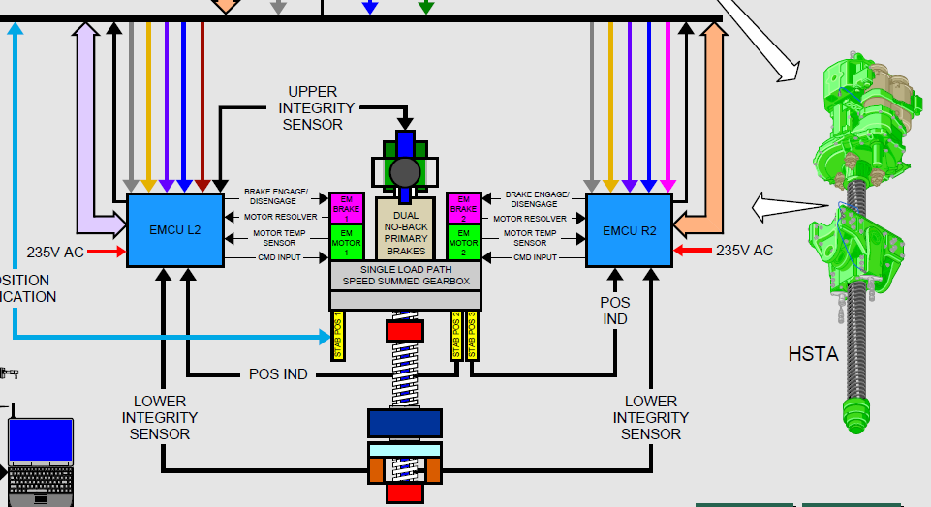
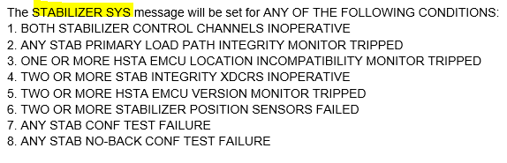
A864 AOG STABILIZER SYS
Hiện tượng: Tàu VN-A864 hạ cánh tại FRA với cảnh báo STAB CHANNEL và STABILIZER SYS.
Xử lý: Thực hiện kiểm tra theo FIM (bao gồm Cold DARD Test) → Vân hiển thị FDE STABILIZER SYS (FDE này không có MEL).
Thay RH EMCU → Tàu hoạt động bình thường.
Cảnh báo AHM: MM 27-12742 – RH EMCU không có output hoặc lỗi nguồn. Lỗi xảy ra trên cruise, phát hiện bởi cả 3 FCMs.
Phân tích của Boeing:
FDE STABILIZER SYS xuất hiện khi có thể do 1 trong 8 điều kiện nghiêm trọng (mất kênh, cảm biến, lỗi test, v.v.)
Mất 1 EMCU = mất 50% điều khiển stabilizer → Không còn "redundancy", rủi ro cao => Không được mở MEL trong tình huống này
Hành động tiếp theo: Boeing sẽ trao đổi nội bộ để xem xét khả năng cấp hướng dẫn MEL trong tương lai khi hỏng một bên EMCU.
ĐTC EMCU: Đã tưng thay 38 khối (22 khối -005 và 16 khối -006). Khi hạ độ cao, sự thay đổi áp suất và nhiệt độ gây ra các kết nối không liên tục giữa các bảng mạch của EMCU. Sau đó BOE đã nấng cấp lên thế hệ thứ 2 là -006 (added internal and external brackets to stiffen the EMCUs back plane).
Đội 787 đang khai thác 25 khối -005 và 77 khối -006. Từ 2021, BOE/OEM có thêm 6 nâng cấp cho các chi tiết điện tử của EMCU nhưng chỉ thực hiện trong Production.
Khối hỏng EMCU SN 03858 là khối original trên A864

Slide 16
TÌNH TRẠNG KỸ THUẬT ĐỘI BAY – B787
AOG: 01 Delay: 03 RTO/ATB/GTB/DIV: 02
Delay: 03
A/C | DELAY DATE | STA | DELAY MINUTES | FLIGHT NO | ROUTINE | DELAY DESC | DELAY ACTION | ATA | Engineering Assessment
A862 | 06:18 31/05/2025 | SGN | 45 | VN31 | SGN-FRA | MSG SHOW: PAX ADDRESS | REPLACED SPEAKER DRIVE MODULE, LOAD SW OPS TEST SATIS. A/C SERVICEABLE |  | Nguyên nhân & Tình trạng: Theo SL-787-44-005, hỏng hóc SDM -01 đã được Boeing, Panasonic khắc phục bằng cách nâng cấp lên SDM -11 để cải thiện độ tin cậy. Hiện tại, đội tàu bay B787 của VNA có hai cấu hình SDM -01 (B787-9) và SDM -11 (B787-10); 2 Part Number này fully interchangeable theo IPD DMC-B787-A-11-32-06-11A-941A-D sau khi đã thực hiện SB 787-44-0071. Khối SDM thay thế là cấu hình -11. Hiện chưa có thêm thông tin về giải pháp khác để nâng cao độ tin cậy của thiết bị này.
A867 | 13:40 30/05/2025 | SGN | 25 | VN7214 | SGN-HAN | AFTER VN211/HAN-SGN CAPT REPORT ON TECHLOG SPOILER#4 INOP , | FINAL ACTION: C/O DEACTIVED SPOILER #4 AND ADD B1588 RAISED FOR “SPOILER #4 INOP ”. A/C SERVICEABLE | 27-00 | Tàu hiện đang khai thác với B1588 SPOILER#4 INOP. Hỏng hóc có thể do EMA, EMCU hoặc harness. Đợi kết quả TS để đánh giá thêm. ĐTC: Lịch sử đã từng nghi nhận hỏng hóc có thể do Harness nhưng không có tính hệ thống. EMA PN C99144-006 đang là PN mới nhất. Fleet từng thay 20 khối rải đều từ 2018- nay. MTBUR 80000FH EMCU: Đã tưng thay 38 khối (22 khối -005 và 16 khối -006). Khi hạ độ cao, sự thay đổi áp suất và nhiệt độ gây ra các kết nối không liên tục giữa các bảng mạch của EMCU. Sau đó BOE đã nấng cấp lên thế hệ thứ 2 là -006 (added internal and external brackets to stiffen the EMCUs back plane). Đội đang khai thác 25 khối -005 và 77 khối -006. Từ 2021, BOE/OEM có thếm 6 nâng cấp cho các chi tiết điện tử của EMCU nhưng chỉ thực hiện trong Production.

Slide 17
TÌNH TRẠNG KỸ THUẬT ĐỘI BAY – B787
AOG: 01 Delay: 03 RTO/ATB/GTB/DIV: 02
Delay: 03
A/C | DELAY DATE | STA | DELAY MINUTES | FLIGHT NO | ROUTINE | DELAY DESC | DELAY ACTION | ATA | Engineering Assessment
A873 | 08:35 30/05/2025 | ICN | 107 | VN409 | ICN-SGN | AFTER ENG START, MESG ENG EEC MODE L/R CAPT REPORT: AFTER ENG START, MESG ENG EEC MODE L/R. A/C RETURN TO TO GATE | AT GATE, CRS CHECK FOUND NO MSG. TEST EEC L/R AND TAT PASS. RAISED ADD FOR EEC NORMAL MODE. A/C SERVICEABLE | 73 | Chuyến VN408 có cảnh báo TAT do cảm biến TAT có dị vật bên trong, gây chế độ điều khiển động cơ của cả 2 động cơ hoạt động ở Alternate Mode. Tổ bay xác định refer MEL để tiếp tục khai thác. Sau đó hỏng hóc này đã được khắc phục. Theo Preflight procedure, tổ bay cần check và set lại EEC MODE về Normal. Nhận định ban đầu, Boeing cho rằng có khả năng xảy ra lỗi cấu hình (configuration error) trong quá trình chạy động cơ mặt đất, khi các công tắc EEC MODE trên bảng P5 đang để ở vị trí ALTN. Đây là nguyên nhân tiềm năng dẫn đến việc tạo ra các thông điệp, vì: Không thấy lỗi EEC nào được ghi nhận trong hệ thống trong hoặc sau chuyến bay. Xác suất cả hai kênh EEC (trái/phải) cùng gặp lỗi thực tế là rất thấp. VAECO đã gửi dữ liệu DFDR tới Boeing để xác nhận, hạn 03/06 trả lời. Hiện tiếp tục làm rõ thông tin với Boeing và tổ bay tuy nhiên, có thể xem xét đánh giá event xảy ra là Non-tech do: Hỏng hóc liên quan đến tàu bay tại chuyến VN408 gây hệ quả cảnh báo liên quan đến TAT và EEC MODE L/R do FOD; Cảnh báo tại chuyến VN409 khả năng cao do config error, không có hỏng hóc liên quan đến động cơ gây hoạt động ở chế độ Alternate.

Slide 18
TÌNH TRẠNG KỸ THUẬT ĐỘI BAY – B787
AOG: 01 Delay: 03 RTO/ATB/GTB/DIV: 02
GTB: 02
A/C | STA | FLIGHT NO | ROUTE | DATE | EVENT | REASON | ACTION TAKEN | ATA | Engineering Assessment
A873 | ICN | VN409 | ICN-SGN | 08:35 30/05/2025 | OGTB | AFTER ENG START, MESG ENG EEC MODE L/R CAPT REPORT: AFTER ENG START, MESG ENG EEC MODE L/R. A/C RETURN TO TO GATE | AT GATE, CRS CHECK FOUND NO MSG. TEST EEC L/R AND TAT PASS. RAISED ADD FOR EEC NORMAL MODE. A/C SERVICEABLE | 73 | Chuyến VN408 có cảnh báo TAT do cảm biến TAT có dị vật bên trong, gây chế độ điều khiển động cơ của cả 2 động cơ hoạt động ở Alternate Mode. Tổ bay xác định refer MEL để tiếp tục khai thác. Sau đó hỏng hóc này đã được khắc phục. Theo Preflight procedure, tổ bay cần check và set lại EEC MODE về Normal. Nhận định ban đầu, Boeing cho rằng có khả năng xảy ra lỗi cấu hình (configuration error) trong quá trình chạy động cơ mặt đất, khi các công tắc EEC MODE trên bảng P5 đang để ở vị trí ALTN. Đây là nguyên nhân tiềm năng dẫn đến việc tạo ra các thông điệp, vì: Không thấy lỗi EEC nào được ghi nhận trong hệ thống trong hoặc sau chuyến bay. Xác suất cả hai kênh EEC (trái/phải) cùng gặp lỗi thực tế là rất thấp. VAECO đã gửi dữ liệu DFDR tới Boeing để xác nhận, hạn 03/06 trả lời. Hiện tiếp tục làm rõ thông tin với Boeing và tổ bay tuy nhiên, có thể xem xét đánh giá event xảy ra là Non-tech do: Hỏng hóc liên quan đến tàu bay tại chuyến VN408 gây hệ quả cảnh báo liên quan đến TAT và EEC MODE L/R do FOD; Cảnh báo tại chuyến VN409 khả năng cao do config error, không có hỏng hóc liên quan đến động cơ gây hoạt động ở chế độ Alternate.

Slide 19
TÌNH TRẠNG KỸ THUẬT ĐỘI BAY – B787
AOG: 01 Delay: 03 RTO/ATB/GTB/DIV: 02
GTB: 02
A/C | STA | FLIGHT NO | ROUTE | DATE | EVENT | REASON | ACTION TAKEN | ATA | Engineering Assessment
A866 | HAN | VN253 | HAN-SGN | 01-06-25 15:21 | OGTB | GTB due to STS MSG: ELEC ENGINE STARTER L2, ELEC ENGINE STARTER R1+ PECS TEMP 59 độ. | RESET TEST SATIS | 24 | Nhiệt độ PECS và OAT ngoài trời có giá trị cao dẫn đến chưa đủ nhiệt độ để làm mát thiết bị CMSC dẫn đến tàu có cảnh báo ELEC ENGINE STARTER L2/R1 (CMSC cấp nguồn điện và torque power cho VFSG). Khả năng MSG đã reset được clear sau khi nhiệt độ PECS giảm xuống ngưỡng ổn định. Hiện đã có FON khuyến cáo thực hiện single engine start khi OAT > 35 độ và PECS > 61 độ khi có MEL về VFSG, CMSC hoặc RAF. Trường hợp này nhiệt độ PECS mới 59 độ tuy nhiên đã hiện cảnh báo. Sẽ trao đổi thêm với Boeing và cập nhật thông tin sau

Slide 20
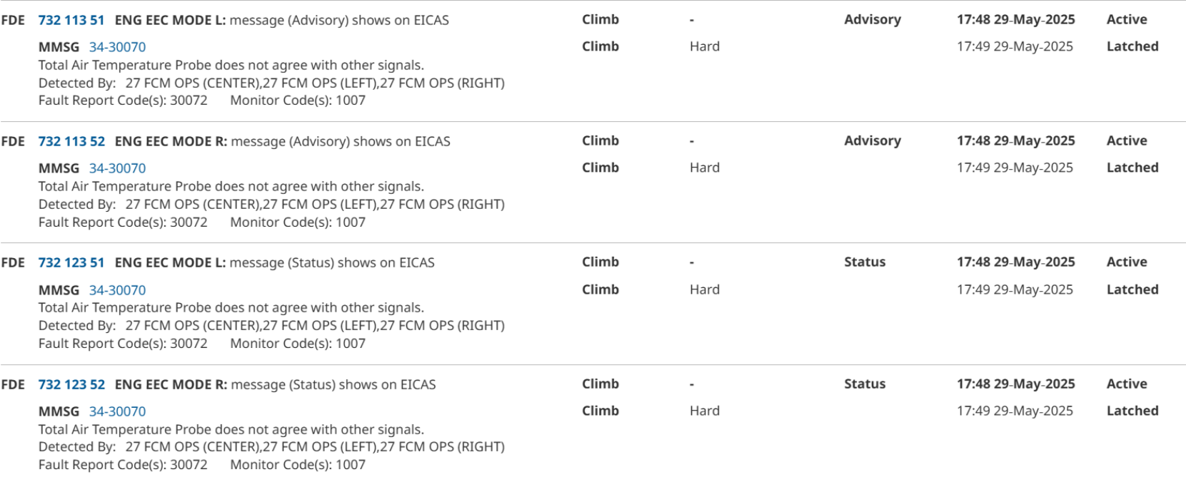

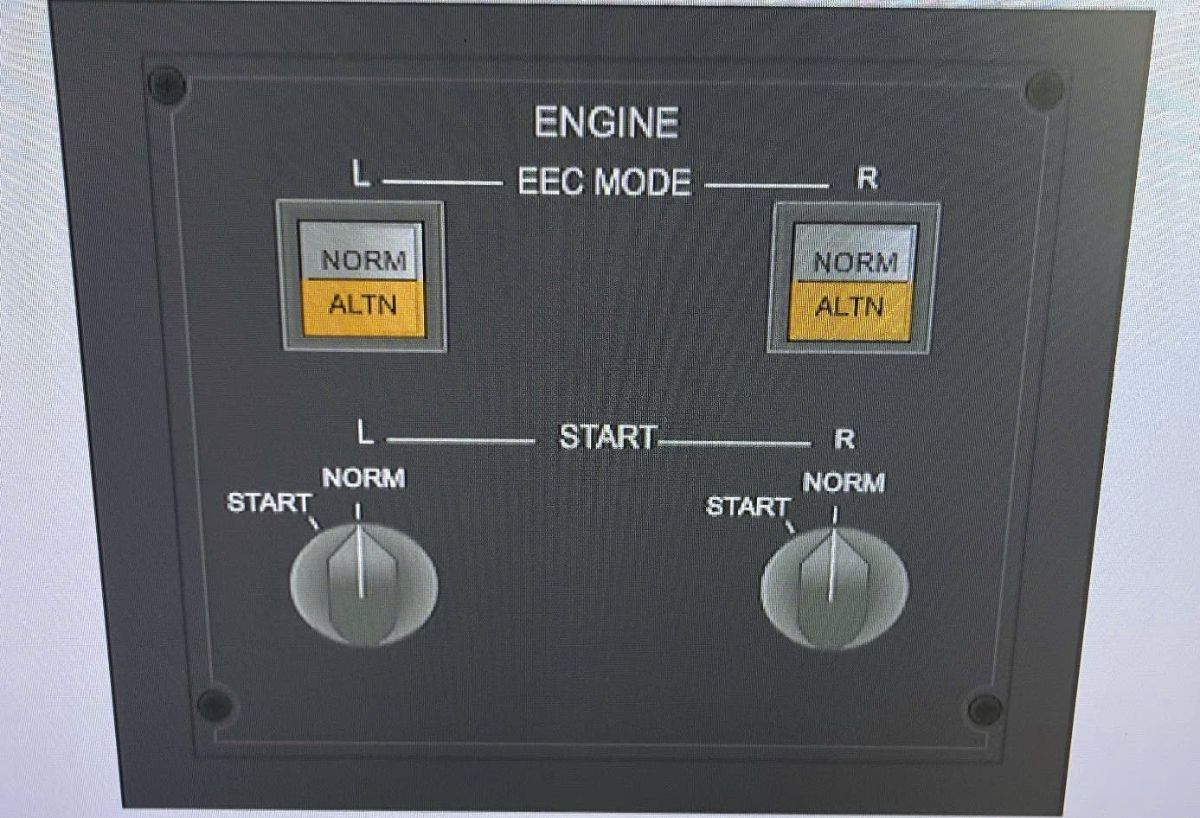
B787 – HỎNG HÓC ẢNH HƯỞNG KHAI THÁC
ATA 73: ENG EEC MODE L/ENG EEC MODE R (both engines) CAPT REPORT: VN409 pushed back at 0145Z, but there was ENG EEC MODE L/R after the engines started. It had already happened in the previous flight, it's cleared by the mechanic. So, I decided to return due to MEL and refuel based on MEL.
Mô tả: Cảnh báo "ENG EEC MODE L/R (Advisory)" xuất hiện trong trường hợp EEC (Electronic Engine Control) chuyển sang chế độ điều khiển Alternate. EEC có 02 MODE để điều khiển lực đẩy động cơ là Normal Mode và Alternate Mode. N1 rating control ở Alternate Mode kém chính xác hơn Normal Mode, cung cấp lực đẩy bằng hoặc lớn hơn Normal Mode tại cùng Thrust Lever Position, không được áp dụng derate Đối với Normal mode, thông tin đầu vào để tính toán N1 rating control: Thrust lever resolver angle; Mach number; Ambient pressure; Delta temperature at standard day. Khi airplane air data system total pressure hoặc total air temp invalid , EEC sẽ chuyển sang Alternate Mode
Thông tin chi tiết: Chuyến VN408 có cảnh báo TAT do cảm biến TAT có dị vật bên trong, gây chế độ điều khiển động cơ của cả 2 động cơ hoạt động ở Alternate Mode. Tổ bay xác định refer MEL để tiếp tục khai thác. Sau đó hỏng hóc này đã được khắc phục. Theo Preflight procedure, tổ bay cần check và set lại EEC MODE về Normal. Nhận định ban đầu, Boeing cho rằng có khả năng xảy ra lỗi cấu hình (configuration error) trong quá trình chạy động cơ mặt đất, khi các công tắc EEC MODE trên bảng P5 đang để ở vị trí ALTN. Đây là nguyên nhân tiềm năng dẫn đến việc tạo ra các thông điệp, vì: Không thấy lỗi EEC nào được ghi nhận trong hệ thống trong hoặc sau chuyến bay. Xác suất cả hai kênh EEC (trái/phải) cùng gặp lỗi thực tế là rất thấp. VAECO đã gửi dữ liệu DFDR tới Boeing để xác nhận, hạn 03/06 trả lời.
Chế độ điều khiển 2 động cơ ở Alternate mode do hỏng hóc liên quan đến TAT
Yêu cầu check và set EEC MODE về NORM
Hiện tiếp tục làm rõ thông tin với Boeing và tổ bay tuy nhiên, có thể xem xét đánh giá event xảy ra là Non-tech do:
Hỏng hóc liên quan đến tàu bay tại chuyến VN408 gây hệ quả cảnh báo liên quan đến TAT và EEC MODE L/R do FOD;
Cảnh báo tại chuyến VN409 khả năng cao do config error, không có hỏng hóc liên quan đến động cơ gây hoạt động ở chế độ Alternate.
01/06/2025
Technical Department
19

Slide 21
TÌNH TRẠNG KỸ THUẬT ĐỘI BAY – B787
No | Fleet | A/C | Tình trạng tàu bay | Tình trạng KT | Điều kiện chuyên cơ | Ghi chú
1 | B787 | A861 | Khai thác | Tốt | Đạt
2 | B787 | A862 | Khai thác | Tốt | Không | B1369 “CABIN AIR CPRSR R1” B1370: “RAM FAN PRIMARY L
3 | B787 | A863 | Khai thác | Tốt | Không | Engine 1 (958170) HPT 1B có hỏng hóc (giảm tần suất 50FC) B1668 TAIL AIRFLOW SYS
4 | B787 | A864 | Khai thác | Tốt | Đạt | B1264 AFT CARGO HANDLING SYSTEM IN/OUT IN CENTER LOADING PDU INOP B1287: "INTEGRATED COOLING SYSTEM DEACTIVATED" B1289 RAISED FOR FLIGHT DECK PRINTER INOP
5 | B787 | A865 | Khai thác | Tốt | Đạt
6 | B787 | A866 | Khai thác | Tốt | Đạt | + Động cơ số 2 giảm tần suất soi 100 FC HPTS1B missing material
7 | B787 | A867 | Khai thác | Tốt | Không | + Động cơ số 1 HPT STG 2 CRACK, giảm tần suất soi 250 FC B1588 SPOILER # 4 INOP
8 | B787 | A868 | Khai thác | Tốt | Đạt
9 | B787 | A869 | Đang định kỳ | Tốt | Không | + Động cơ số 1 giảm tần suất soi 250 FC (HPT S2 blade cracks) và soi giảm tần suất 250 FC (fuel nozzle cup missing materials)
10 | B787 | A870 | Khai thác | Tốt | Đạt
11 | B787 | A871 | Khai thác | Tốt | Không | B2317 CABIN AIR CPRSR L2 B2315 INTEGRATED COOLING LEAK B2315 STS INTEGRATED CLG RECIRC AIR B2318 PERFORMANCE FUNCTION ON BOTH EFB INOP
12 | B787 | A872 | Khai thác | Tốt | Đạt
13 | B787 | A873 | Khai thác | Tốt | Không | B540 : 50 CYCS REPEATED INSPECTION INTERVAL ON ENG#1 S/N 958435 RF RDR# 01280724
14 | B787 | A874 | Khai thác | Tốt | Không | + động cơ số 2 giảm tần suất soi HPT 1nd stage 100 FC B417 RAISED FOR STS MSG "ELEC APU STARTER R"
15 | B787 | A877 | Khai thác | Tốt | Đạt
16 | B787 | A878 | Khai thác | Tốt | Đạt
17 | B787 | A879 | Khai thác | Tốt | Đạt | + Động cơ số 1 HPT blage stg 1 cracked giảm tần suất soi 250 FC; Động cơ số 2 HPT blage stg 1 cracked giảm tần suất soi 100 FCGE DR 01664320 Revision 0.0

Slide 22
TÌNH TRẠNG KỸ THUẬT ĐỘI BAY – B787
Nhận xét:
Tình hình kỹ thuật đội bay B787 trong tuần tương đối tốt với 02 TH GTB.
Hỏng hóc nổi cộm:
+ A864 AOG tại FRA ngày 28/05 do hỏng hóc MMSG: STAB CHANNEL AND STABILIZER SYS -> REPLACED R/H EMCU
Thực hiện thay EMCU Pn CA72711-005 SN 03858 (original on A864) để khắc phục hỏng hóc.
ĐTC: Đã tưng thay 38 khối (22 khối -005 và 16 khối -006). Khi hạ độ cao, sự thay đổi áp suất và nhiệt độ gây ra các kết nối không liên tục giữa các bảng mạch của EMCU. Sau đó BOE đã nấng cấp lên thế hệ thứ 2 là -006 (added internal and external brackets to stiffen the EMCUs back plane). Đội đang khai thác 25 khối -005 và 77 khối -006. Từ 2021, BOE/OEM có thếm 6 nâng cấp cho các chi tiết điện tử của EMCU nhưng chỉ thực hiện trong Production.
+ A873 GTB VN409 ICN-SGN ngày 30/05 do AFTER ENG START, MESG ENG EEC MODE L/R -> AT GATE, CRS CHECK FOUND NO MSG. TEST EEC L/R AND TAT PASS. RAISED ADD FOR EEC NORMAL MODE
Cảnh báo "ENG EEC MODE L/R (Advisory)" xuất hiện trong trường hợp EEC (Electronic Engine Control) chuyển sang chế độ điều khiển Alternate. EEC có 02 MODE để điều khiển lực đẩy động cơ là Normal Mode và Alternate Mode.
Chuyến VN408 có cảnh báo TAT do cảm biến TAT có dị vật bên trong, gây chế độ điều khiển động cơ của cả 2 động cơ hoạt động ở Alternate Mode. Tổ bay xác định refer MEL để tiếp tục khai thác. Sau đó hỏng hóc này đã được khắc phục.
Theo Preflight procedure, tổ bay cần check và set lại EEC MODE về Normal.
Nhận định ban đầu, Boeing cho rằng có khả năng xảy ra lỗi cấu hình (configuration error) trong quá trình chạy động cơ mặt đất, khi các công tắc EEC MODE trên bảng P5 đang để ở vị trí ALTN. Đây là nguyên nhân tiềm năng dẫn đến việc tạo ra các thông điệp, vì:
Không thấy lỗi EEC nào được ghi nhận trong hệ thống trong hoặc sau chuyến bay.
Xác suất cả hai kênh EEC (trái/phải) cùng gặp lỗi thực tế là rất thấp.
VAECO đã gửi dữ liệu DFDR tới Boeing để xác nhận, hạn 03/06 trả lời.
Hiện tiếp tục làm rõ thông tin với Boeing và tổ bay tuy nhiên, có thể xem xét đánh giá event xảy ra là Non-tech do:
Hỏng hóc liên quan đến tàu bay tại chuyến VN408 gây hệ quả cảnh báo liên quan đến TAT và EEC MODE L/R do FOD;
Cảnh báo tại chuyến VN409 khả năng cao do config error, không có hỏng hóc liên quan đến động cơ gây hoạt động ở chế độ Alternate

Slide 23
TÌNH TRẠNG KỸ THUẬT ĐỘI BAY – ATR72
AOG: 03 Delay: 01 RTO/ATB/GTB/DIV: 00
AOG: 03
A/C | OPEN DATE | CLOSED DATE | STA | DEFECT | ACTION | ATA | Engineering Assessment
B225 | 08:29 01/06/2025 | 09:50 01/06/2025 | SGN | CAPT REPORT: LANDING GEAR LEVER STUCK | FINAL ACTION REPLACED NEW LDG SELECTOR LEVER, CHECK SATIS. |  | Hỏng hóc được khắc phục sau khi thay khối LDG Control lever 4GA. Đối với khối pre-mod P/N F96GA0102, ATR có nêu vấn đề về độ tin cậy «the L/G control lever stuck in down position issue is due to the inability of the latch to be retracted because of debris between latch and electromagnet generated by the degradation of latch surface treatment” Tuy nhiên, khối tháo xuống trên B225 P/N 727-1802-01, S/N S22270504, là khối POST-MOD, được mua mới (brand new) từ Mar/2024 và lắp lên B225 từ Dec/2024, đã khai thác được TSN = 845:38, CSN = 1118 Do khối này là khối POST-MOD nên cần chờ SFR để đánh giá nguyên nhân
B218 | 07:40 27/05/2025 | 12:00 29/05/2025 | SGN | B218 ENG#2 U/S | C/O ENGINE CHANGE SATIS. | 72-00 | Động cơ số #1 tàu B218 ED0237 có TSN/CSN = 21433.02 FH/ 25286 FC, TSO/CSO = TSHSI/CSHSI = 4925.02 FH/ 6469 FC (hạn kiểm tra phần nóng Hot Section Inspection Soft-Time khoảng 5000 FH) từ ngày 19/5 tổ bay có phản hồi high ITT chạm limit 765 độ C trong giai đoạn T/O một số chuyến bay, có chuyến bay vượt quá ngưỡng cảnh báo AMM 1-2 ⁰C trong vài giây. Theo kết quả phân tích dữ liệu QAR cho thấy thực tế các chuyến bay từ 16/5 đã phát sinh hiện tượng này trong phase T/O. Ngày 24/05 VAECO đã thực hiện T/S và nổ máy theo khuyến cáo của NSC PWC và thực hiện tính toán Margin các thông số động cơ (Torque, NH, ITT), kết quả nổ máy cho thấy ITT margin âm lớn (-14⁰C) so với ngưỡng giới hạn trong EMM do đó PWC xác nhận động cơ Unserviceable. Động cơ này đã cao giờ có kế hoạch tháo gửi đi shop sửa chữa HSI vào đầu tháng 7/2025 do hết hạn LLP (tại thời điểm tháo động cơ còn khoảng 500 FC remaining). KTMB đã phối hợp VAECO/VASCO triển khai tháo động cơ gửi đi shop sửa chữa theo kế hoạch. Ngoài ra, KTMB sẽ tiếp tục theo dõi và phối hợp VAECO/QLVT xếp KH thay các động cơ cao giờ khi có động cơ dự phòng để đảm bảo khai thác.

Slide 24
TÌNH TRẠNG KỸ THUẬT ĐỘI BAY – ATR72
AOG: 03 Delay: 01 RTO/ATB/GTB/DIV: 00
AOG: 03
A/C | OPEN DATE | CLOSED DATE | STA | DEFECT | ACTION | ATA | Engineering Assessment
B221 | 01/06/2025 | 01/06/2025 | SGN | Fuel leak at drain mast. | T/S IN PROGESS, phát hiện leak tại HMU

Slide 25
TÌNH TRẠNG KỸ THUẬT ĐỘI BAY – ATR72
AOG: 03 Delay: 01 RTO/ATB/GTB/DIV: 00
Delay: 01
A/C | DELAY DATE | STA | DELAY MINUTES | FLIGHT NO | ROUTINE | DELAY DESC | DELAY ACTION | ATA | Engineering Assessment
B225 | 08:29 01/06/2025 | SGN | 45 | VN1854 | SGN-VCS | CAPT REPORT: LANDING GEAR LEVER STUCK | FINAL ACTION REPLACED NEW LDG SELECTOR LEVER, CHECK SATIS. A/C SERVICEABLE |  | Hỏng hóc được khắc phục sau khi thay khối LDG Control lever 4GA. Đối với khối pre-mod P/N F96GA0102, ATR có nêu vấn đề về độ tin cậy «the L/G control lever stuck in down position issue is due to the inability of the latch to be retracted because of debris between latch and electromagnet generated by the degradation of latch surface treatment” Tuy nhiên, khối tháo xuống trên B225 P/N 727-1802-01, S/N S22270504, là khối POST-MOD, được mua mới (brand new) từ Mar/2024 và lắp lên B225 từ Dec/2024, đã khai thác được TSN = 845:38, CSN = 1118 Do khối này là khối POST-MOD nên cần chờ SFR để đánh giá nguyên nhân

Slide 26
TÌNH TRẠNG KỸ THUẬT ĐỘI BAY – ATR72
Nhận xét: Tình hình kỹ thuật đội ATR72 trong tuần không tốt, có 03 TH AOG:
Tàu B218/AOG từ ngày 27/05 do Eng #2 unserviceable. Đã thay động cơ để khắc phục.
Tàu B225/AOG ngày 01/06 do LANDING GEAR LEVER STUCK. Đã thay SELECTOR LEVER để khắc phục
Tàu B221 AOG do Fuel leak at drain mast. Hiện đã phát hiện chô leak tại FMU và đang khắc phục

Slide 27
DISPATCH RELIABILITY W22 (26/05/2025-01/06/2025)
Trong tuần 22/2025 chỉ số độ tin cậy cất cánh đội A321, A350 đạt mục tiêu, đội B787 và ATR72 không đạt mục tiêu:
A321: 99,70% cao hơn 0,07% so với mục tiêu.
A350: 99,52% cao hơn 0,08% so với mục tiêu.
B787: 99,45% cao hơn 0,09% so với mục tiêu.
ATR72: 99,50% thấp hơn 0,15% so với mục tiêu do có 1 sự kiện liên quan LDG Control lever tàu B225.
Loại máy bay | Số chuyến chậm, hủy chuyến KT | FC
A321 | 7 | 2298
A350 | 1 | 209
B787 | 2 | 361
ATR72 | 1 | 202

Slide 28
CÁC CÔNG VIỆC TRỌNG ĐIỂM TRONG TUẦN
STT | Nội dung công việc | Cập nhật tiến độ và vướng mắc | Công việc thực hiện
1 | Làm việc với PW về các chương trình hỗ trợ động cơ cho A321 CEO và NEO | 2024: SSA 2024 đã ký với mức hỗ trợ SSA 2024 13.5k cho 2024/10k cho 2025-2026, CAP 90M. PW đã cung cấp tổng cộng 17 slot. 2025: EVP họp telecon với PW ngày 03/05 về nội dung liên quan đến slot Induct, SSA 2024 CAP, Lease engine → PW cung cấp cho VNA thuê 01 ĐC từ tháng 6, đồng thời xem xét gia hạn CAP SSA khi vượt ngưỡng, cung cấp 14-16 slot induct. Ngày 07/05 họp cấp cao với PW về các vấn đề pending. Tiếp tục follow. | Làm việc với PW yêu cầu tăng mức hỗ trợ.
2 | Động cơ Genx-1B tàu B787 – Nội dung làm việc với GE và KLM | 2025: duy trì họp định kỳ với GE và KLM Thực hiện KH tháo và induct 08 slots tại KLM và 04 slots tại GE (yêu cầu GE induct động cơ tại GE Caledonian do TAT ngắn thay vì induct tại GEEVES Đài Loan) Đang đàm phán hỗ trợ về LLP bị hủy tại shop visit với GE: đã ký thư support. EVP sẽ có lịch họp với lãnh đạo GE tại IATA. | KT/QLVT làm việc về Removal Plan / ĐCDP / TAT / Tình trạng KT… để báo cáo Lãnh đạo TCT.
3 | Động cơ TrentXWB-84 Các nội dung cần làm việc với RR | Khoản claim 104M theo TCA: VNA đã gửi claim cho RR yêu cầu đền bù, tuy nhiên phía RR từ chối do theo hợp đồng TCA không có cam kết thời gian induct và TAT sửa do đó không có cơ sở để xác định “Delay”; Ban KT đã gửi thông tin cho Ban PC để tiếp tục nghiên cứu các điều khoản để claim đối tác. Yêu cầu hỗ trợ để giảm số tàu dừng: VNA đang tập trung vào các nội dung claim: Đòi thêm slot SV sửa chữa: RR cho VNA 16 slot tuy nhiên hiện chỉ còn 14 do có 2 slot mới bị đẩy sang 2026; Giảm thời gian chờ induct: VNA đã induct được 7 động cơ năm 2025, tuy nhiên tốc độ induct ngày càng chậm và bị đẩy sang Q3-Q4. Không induct động cơ tại shop N3: hiện shop này có TAT rất dài (standard 200 ngày so với ~130 ngày tại HAESL) và thường xuyên delay (3 động cơ mới sửa bị delay 30 ngày). Updater 18/5: ngày 14/5 SVP của RR đã sang làm việc với CEO VNA đề nghị hỗ trợ giảm số tàu dừng bằng cách bán thêm cho VNA 02 động cơ dài hạn. Ban KT và QLVT cũng đã có thêm buổi làm việc vơi RR VP để tính toán lại kế hoạch dài hạn nhằm tìm phương án giảm AOG. Update 25/5: Ban KT đã chuẩn bị nội dung làm việc với RR ở IATA meeting để tiếp tục claim. | Tiếp tục yêu cầu RR hỗ trợ slot sửa chữa động cơ và giảm TAT.

Slide 29
CÁC CÔNG VIỆC TRỌNG ĐIỂM TRONG TUẦN
STT | Nội dung công việc | Cập nhật tiến độ và vướng mắc | Công việc thực hiện
4 | eTechlog | Đã lựa chọn AMOSeTL của Swiss-AS Đang vướng mắc khâu đàm phán/ký kết hợp đồng: Đang chờ Swiss-As ký hợp đồng | Đang triển khai
5 | WQAR | Đang làm việc với 1 số nhà sản xuất (Teledyne, Collins...) về STC lắp WQAR. TAT dự kiến 3 tháng, chi phí dự kiến 40k÷60k USD/tàu. Đang chờ Ban PC thẩm định KHLCNCC, đồng thời làm việc với Airbus cập nhật PN WQAR 3G/4G vào IPC | Đang triển khai
6 | IFC 10 tàu A350 | 04 tàu đã nâng cấp HW (on-wing/off-wing): A892, A899, A893 và A896 KH nâng cấp SW activation 04 tàu: hoàn thành A893, A899, A891 – sẵn sàng test dịch vụ, chờ xếp lịch test (đầu T6) Các tàu lại cần gửi khối đi nâng cấp tại shop (TAT tại HON shop đang bị kéo dài 120 ngày) Đào tạo IFC VAECO 19-20/2/2025: đã thực hiện Tài liệu TSM hệ thống IFC: Đã giao và triển khai cho VAECO Vật tư dự phòng: đã giao | Đang triển khai
7 | IFC cho tàu B787 và A321 | 1. Giải pháp B787: Starlink: leadtime 15MO; chi phí HW& SB: 1.6trUSD/tàu (Starlink yêu cầu ký cả A321 và B787) Safran và Intelsat: Boeing đang đánh giá chưa phê chuẩn, leadtime 24-36MO; chi phí HW& SB: 1.5-1.8 trUSD/tàu Viasat: Boeing chưa có lộ trình phê chuẩn (leadtime – TBD); chi phí HW& SB: 1.4trUSD/tàu 2. Giải pháp A321 Starlink: leadtime 15MO; chi phí HW& STC: 350K/tàu (Starlink yêu cầu ký cả A321 và B787) Panasonic/Intelsat: leadtime 12MO; chi phí HW& SB: 500K/ tàu Viasat: leadtime 12MO; chi phí HW& SB: 400K/tàu Safran: leadtime 12 MO; chi phí HW & SB: 830K/tàu | Đang triển khai

Slide 30
CÁC CÔNG VIỆC TRỌNG ĐIỂM
STT | Nội dung | Cập nhật tiến độ và vướng mắc | Trạng thái
8 | CĐCH ghế 23 tàu A321CEO | Đã phát HSYC lần 1, và lần 2 và nhận bản chào lần 2 Tổ đã hoàn thành đánh giá bản chào lần 2 => tổ đã giải trình ban kiểm toàn nội bộ trình kết quả lựa chọn NCC ghế và STC => tiếp trình TGĐ và HĐQT vê duyệt kết quả lựa chọn; Ban KT đã làm việc với đối tác và họp pre-ICTM, dự kiến thông báo kết quả chính thức và phát PO tháng 6/2025 | Đang triển khai
9 | Decal báo ND | Đã có bản chào chi phí SB & modkit cho B787 => ban KT đã phát PO triển khai, dự kiến thực hiện 15-19/5/2025 VAECO sẽ thực hiện dán decal, đã có SB Vật dự giao trước 10/6 | Đang triển khai
10 | Lắp vách ngăn ghế C | Giải pháp: Local mod: tự nghiên cứu và phê chuẩn mod thực hiện - VNA và VAECO đã thực hiện khảo sát và tháo các chi tiết ghế để đánh giá khả năng thực hiện local mod. => VAECO đánh giá không thể thực hiện Mua Mod và phê chuẩn EASA - VNA đã làm việc với một số đôi tác trong đó có OEM Safran. Hiện có DOA regent đồng ý nghiên cứu và chào phương án sửa đổi ghế C để lắp vách ngăn ghế C - VNA đã cung cấp tài liệu, ảnh chụp, video và thông tin cấu trúc ghế cho Regent => dự kiến Regent cung cấp phương án và trao đổi VNA về giải pháp đầu tháng 6/2025 | Đang triển khai
11 | Lắp rèm khoang C tàu A321 | Đã phê chuẩn local mode cho 20 tàu A321 (thiết kế dựa trên mẫu của Boeing/Airbus) Đã mua vật tư đủ cho 20 tàu bay và đang triển khai lắp trên tàu bay theo nhu cầu sử dụng từ OCC. Tiến độ thực hiện: 4/20 tàu. Tàu thực hiện làm mod khi vào check => DVHK có ý kiến việc lắp rèm ảnh hưởng tới thẩm mỹ và di chuyển của hành khách => nghiên cứu cải tiến | Đang triển khai

Slide 31
CÁC CÔNG VIỆC TRỌNG ĐIỂM TRONG TUẦN
STT | Nội dung | Cập nhật tiến độ và vướng mắc | Trạng thái
12 | 01 TÀU ATR72 CHO K6 THUÊ KHÔ VN-B220 MSN 890 | VNA đang cho K6 thuê khô 01 tàu ATR72 MSN 890 VN-B220, hết hạn thuê vào ngày 25/06/2025. TGĐ đã phê duyệt tờ trình đồng ý gia hạn thuê đến 30/11/2025, đang triển khai thủ tục ký phụ lục hợp đồng gia hạn thuê tàu. VNA dự kiến cho K6 thuê khô thêm 01 tàu ATR 72 B225 thời gian từ 15/06/2025 đến 25/10/2025 (đang làm tờ trình TGĐ). VNA dự kiến thuê ướt của K6 01 tàu A321 bay kết hợp khai thác với K6 từ 15/06/2025 đến 25/10/2025 (đang trình TGĐ). | Đang triển khai
13 | 03 TÀU A321 CEO CHO PA THUÊ KHÔ A354, A359, A363 | 03 tàu bay hết hạn thuê tháng 06,07,10 năm 2025 cần gia hạn duy trì khai thác AOC cho PA. PA đã có văn bản đề nghị VNA gia hạn thuê tiếp 03 tàu A354, A359, A363 trong 1 năm tiếp theo so với hạn thuê hiện tại. TGĐ đã đồng ý gia hạn thêm 1 năm, đang thực hiển thủ tục sửa đổi phụ lục hợp đồng thuê | Đang triển khai
STT | Tàu bay | Ngày bàn giao cho PA | Ngày trả tàu | Lịch SC Thân | Dự kiến thời gian sửa chữa
1 | VN-A354 MSN 3198 | 15/7/2024 | 14/7/2025 | Y6 | Đã hoàn thành 6Y Check + Engine change 29/04/2025
2 | VN-A359 MSN 3737 | 30/10/2024 | 29/10/2025 | Y6 | 02/2026
3 | VN-A363 MSN 4136 | 25/6/2024 | 24/6/2025 | C4 | 05-16/05/2025

Slide 32
CÁC CÔNG VIỆC TRỌNG ĐIỂM TRONG TUẦN
STT | Nội dung | Cập nhật tiến độ và vướng mắc | Trạng thái
14 | GIA HẠN THUÊ 10 TÀU VALC | Thủ tục bán tàu của VALC chậm nên VNA và VALC đã đồng ý và ký kết gia hạn hợp đồng thuê tiếp 10 tàu bay A321CEO 3 tháng đến hết 30/06/2025. Hiện tại VNA đang chờ kết quả bán tàu từ VALC, tiếp theo sẽ cần triển khai đàm phán hợp đồng thuê trong trường hợp chuyển đổi chủ sở hữu tàu bay. | Đang triển khai
15 | DỰ ÁN TÀU BAY THÂN HẸP | Hợp đồng mua mới 50 tàu B737-8 đã ký 31/05/2025 | Đang triển khai
16 | Chuẩn bị các chuyến bay thuê chuyến đặc biêt | Thuê chuyến A3 đi Timo lesste/ Philippine 20-24/6: tàu A350 Thuê chuyến A3 đi Thiên Tân 24-26/6: tàu A350 Thuê chuyến A2 đi Ai Cập / Angola 01-06/7: tàu A350 Thuê chuyến A3 đi Brazil/ Uruguay dự kiến 5/7: tàu B787 | Đang triển khai
17 | Chuẩn bị khai thác cao điểm hè | Đã họp và thống nhất các nội dung thực hiện với các đơn vị VAECO, QLVT Lập KH định kỳ và các công việc KTCB, đảm bảo nguồn lực khai thác cao điểm hè. Triển khai RTS 03 tàu A350 (A887:10/6, A886: 30/06, A895: T7/25) và 03 tàu A321NEO (A625: 01/06, A501 giữa tháng 6, A508 trong tháng 7) đúng KH. | Đang triển khai

Slide 33
KHẢ NĂNG CUNG ỨNG ĐỘNG CƠ/APU

Slide 34
NHU CẦU ĐỘNG CƠ DỰ PHÒNG CÁC FLEET T5-T8/2025
Rủi ro nhận diện:
*A321CEO : Dự kiến Q3-Q4/2025 trả 3 động cơ thuê. Cần duy trì 9-10 động cơ dự phòng trong 2026.
*A321NEO : Rủi ro động cơ đi shop về muộn (thực tế đã bị shop delay nhiều lần) và rủi ro tháo động cơ ngoài KH do Vibration, Oil Leak…
* B787 : Số lượng ĐCDP hiện tại 10 (ĐC thuê 06)
*A350: : Rủi ro động cơ đi shop về muộn (rủi ro cao do RR thường xuyên extend TAT) tháo động cơ ngoài KH do High oil consumption (động cơ A893), HPT Blade (2 động cơ 100FC), IPC Blade (3 động cơ cần soi năm 2025)/
33

Slide 35
ĐỘI BAY A321CEO
Các động cơ đã tháo/đang sửa chữa
Kế hoạch đội A321CEO Q2-Q3/2025
 | ESN | Status | Ngày xong | Remark
1 | V16692 | SV (CHCEC) | 19/05/2025 | 06/06/2025 về HAN
2 | V16558 | SV (CHCEC) | 15/06/2025 | 28/06/2025 về HAN (pre 11/06)
3 | V16799 | SV (SEC) | 16/06/2025 | 23/06/2025 về HAN
4 | V16517 | SV (AMECO) | 28/07/2025 | 09/08/2025 về HAN
5 | V16694 | SV (MTU) | 03/07/2025 | 12/07/2025 về HAN
6 | V15858 | SV (MTU) | 30/07/2025 | 06/08/2025 về HAN
7 | V11696 | SV (AMECO) | 27/09/2025 | 09/10/2025 về HAN
8 | V16512 | SV (AMECO) | 05/10/2025 | 12/10/2025 về HAN
9 | V16582 | SV (SEC) | 17/10/2025 | 24/10/2025 về HAN
10 | V11752 | SV (SEC) | 20/10/2025 | 27/10/2025 về HAN
11 | V16462 | SV (MTU) | TBD | Dự kiến T6 induct
12 | V16049 | SGN U/S | TBD | Dự kiến 16/06 induct tại SEC
13 | V15876 | HAN U/S | TBD | Dự kiến 26/06 induct tại SEC
14 | V15935 | HAN U/S | TBD | Dự kiến 02/07 induct tại MTU
STT | Động cơ | AC | Ngày tháo lắp | Remark
1 | V12483 | A396#1 | 29/05-09/06/2025 | Swap sang A392#2, lắp V16692
2 | V10533 | A398#1 | 25-27/06/2025 | Tháo trả Willis, lắp V16799
3 | V16137 | A390#2 | 06-08/07/2025 | Sửa LLP, lắp V16558
4 | V16570 | A329#2 | 28-30/07/2025 | Sửa LLP, lắp V16694
5 | V15999 | A613#2 | 12-14/08/2025 | Sửa LLP, lắp V15858
6 | V16610 | A605#1 | 16-18/08/2025 | Sửa LLP, lắp V16517
7 | V11694 | A359#1 | 29-31/08/2025 | Sửa HSR, lắp V12505
Tình trạng động cơ thuê
STT | Động cơ | Lessor | Hạn trả | Remark
1 | V17365 | SMBC | 08/11/2025 | Dự kiến trả T12/2025
2 | V10531 | Willis | 31/12/2025
3 | V10533 | Willis | 15/11/2025 | Dự kiến trả từ cuối T6/2025
4 | V13137 | Willis | 15/11/2025
5 | V18818 | Willis | 27/12/2025 | Dự kiến trả T12/2025
6 | V15346 | Willis | 03/01/2026
7 | V15369 | Willis | 08/01/2026
8 | V18874 | Willis | 17/03/2026
9 | V18977 | Willis | 14/03/2026
10 | V13187 | Willis | 07/04/2026

Slide 36
TÌNH TRẠNG ĐỘNG CƠ A321NEO
Các động cơ đang sửa chữa
Rủi ro cao điểm Hè
Động cơ | Induction | Dự kiến về | KH Sử dụng | Remark
P771391 | 11/10/2024 | 01/06/2025 | RTS A501 | Kết hợp với động cơ thuê mới PWEL
P771387 | 05/11/2024 | 03/07/2025 | RTS A508 | + 10 ngày do thiếu PTVT: IBR6
P771041 | 19/03/2025 | 10/07/2025 | RTS A508 | +03 ngày, Do thiếu PTVT Pacing items include #4 BRG, T1 hub, T1 blades, T2 stator vanes, and T2 retaining plate
P771423 | 15/04/2025 | 30/07/2025 | ENG CHANGE | +07 ngày so với KH, không ảnh hưởng do thiếu 1 động cơ. Phát sinh TAT do trong quá trình kiểm tra phát sinh hỏng hóc HPT module → Tăng mức wsc cho 1 số module so với ban đầu
P771373 | 20/02/2025 | 16/09/2025 | RTS | Sau cao điểm
1. Rủi ro động cơ về muộn: Hiện còn 2 tàu RTS trong giai đoạn cao điểm (A501, A508) phụ thuộc vào 4 động cơ đi shop về (P771077, P771391, P771387 và P771041), rủi ro delay.
2. Rủi ro tháo động cơ ngoài KH: Rủi ro tháo do hỏng HPT Blade (A625 S/N P772905 675FH/337FC); A621 S/N P771710 Ground Stall; Oil leak #3DFS (all fleet);
Số tàu AOG do thiếu động cơ*
*Không tính thời gian lắp + RTS + định kỳ
Kế hoạch RTS
Tàu | Tình trạng động cơ
A625 | 28/05 đủ 2 động cơ (P771077 & P772905 tháo từ A619 giữ giờ), còn 13 AOG
A501 | 03/06 đủ 2 động cơ* (P771391 & động cơ thuê đầu T6), còn 12 AOG. *Note: động cơ thuê PWEL vướng vấn đề về chứng chỉ, có thể đến 09/06 mới khắc phục được.
A508 | 10/07 đủ 2 động cơ (P771387 & P771041), còn 11 AOG.
35

Slide 37
KHẢ NĂNG CUNG ỨNG ĐỘNG CƠ ĐỘI BAY B787
Engine SV | Shop | Ngày tháo | Ngày sửa xong & Ngày Induction | Ngày về (+7 ngày vc) | KH tháo tiếp theo
956577 | KLM | 24/03/2025 | Induction 24/06/2025 | TBD
956769 | KLM | 08/04/2025 | Induction 22/07/2025 | TBD
956913 | KLM | 11/05/2024 | Induction 25/08/2025 | TBD
956569 | KLM | 28/07/2024 | 12/06/2025 Inducted 12/11/2024 | 19/06/2025 | A863 (Dự kiến) 958170
958398 | GEEVES | 21/06/2024 | 02/06/2025 Inducted 17/07/2024 | 04/06/2025 | A873 (Dự kiến) 958435
956599 | KLM | 05/09/2024 | 03/07/2025 Inducted 26/11/2024 | 10/07/2025
956638 | KLM | 11/03/2025 | Induction 27/05/2025 | TBD
956947 | KLM | 13/11/2024 | 30/08/2025 Inducted 04/03/2025 | TBD
956534 | KLM | 15/12/2024 | Inducted 15/04/2025 | TBD
958395 | GE CAL | 11/02/2025 | Inducted 05/05/2025 | TBD
Động cơ dự phòng: Từ ngày 04/06 – 958398. Cuối tháng 6 – 956569 (đang test – có delay về test engine tại AFI – KLM, hiện vẫn để KH 12/06 release).
Động cơ on-watch & Hạn chế khai thác:
Repetitive inspection 50 cyc: 958435 - đã soi lại ngày 23/05 vẫn giữ 50 cyc – chờ 958398 về để thay.
Remove in 50 cyc or reinspect: 958170 (A863) đã soi ngày 18/05 vẫn giữ nguyên tình trạng;
100 cycle – 02 ĐC (bao gồm đc thuê 958266); 150 cycle – 01 ĐC; 250 cycle – 02 ĐC.
Hạn chế khai thác: A873 (cả 2 động cơ chỉ được khai thác đến CSN 5500 cyc).
Rủi ro và công việc trọng điểm 2H 2025:
02 động cơ soi 50 cycle A873 (958435) và A863 (958170); 01 động cơ soi 100 cycle A862 (956600) đều có rủi ro cao phải tháo. Các động cơ spare sẽ về lần lượt trong tháng 6, 7.
958266 có lịch trả T9/2025 – cần theo dõi tình trạng spare.
36

Slide 38
TÌNH TRẠNG ĐỘNG CƠ A350
Các động cơ đang sửa chữa/chờ sửa
Rủi ro cao điểm Hè
Động cơ | Status | TAT | Ngày về dự kiến | Kế hoạch sử dụng
21040 | HAESL | 120 | 15/06/2025 | A886#1 RTS
21584 | SAESL | 120 | 20/06/2025 (+5 ngày) | A886#2 RTS
21136 | SAESL | 75 | 05/07/2025 | A890#2 21418 LPT Expire
21043 | N3 | 228 | 23/07/2025 +42 ngày so với KH | A895#1 RTS
21414 | SAESL | 120 | 27/07/2025 | A895#2 RTS
21137 | N3 | 207 | 29/07/2025 +28 ngày so với KH | A898#2 21268 LPT Expire
21604 | SAESL | 120 | 08/08/2025 | A894#2 21346 LPT Expire
21048 | N3 | 190 | 08/11/2025 | TBD
21024 | N3 | 190 | 01/12/2025 | TBD
21035 | A887 | TBD | 10/04/2026 | TBD
Rủi ro động cơ về muộn: Hiện 2 tàu thiếu động cơ đang cần thêm 4 động cơ có lịch về trong T5 – T7 (21584, 21040, 21136, 21137), rủi ro các động cơ bị extend TAT cao.
Rủi ro tháo động cơ ngoài KH:
Hỏng HPT Blade (A889#1 21088 100FC);
Crack IPC (A898#2 21268 100FC, A889#1 21088 đến hạn 2300FC trong cao điểm);
Oil leak (A893#2 21369); Oil Hiding (A889#2 21034, A888#1 21052)
Rủi ro liên quan đến giữ giờ động cơ: có 3 động cơ A350 cần giữ giờ để đảm bảo kế hoạch trên A890, A898 và A894. Các tàu này có động cơ đi shop về thay trong cao điểm Hè, tuy nhiên nếu các động cơ về muộn hơn so với KH sẽ ảnh hưởng đến nguồn lực.
Số tàu AOG do thiếu động cơ*
*Không tính thời gian lắp + RTS + định kỳ
Các tàu đang AOG (03 tàu)
Tàu | Tình trạng động cơ
A887 | Đã có đủ 2 động cơ, đang làm RTS
A886 | Trống 2 động cơ
A895 | Trống 2 động cơ
37

Slide 39
ĐỘI BAY ATR72
Các động cơ đã tháo/đang sửa chữa
Kế hoạch tháo Q2-Q3/2025
No | ESN | Status | Induction | Dự kiến về | KH Sử dụng
1 | ED0239 | STA | 16/10/2024 | 25/06/2025 | Lắp cho B220
2 | ED0238 | SEA | 24/01/2025 | TBD | Stagger/Engine change
3 | ED0217 | STA | 20/03/2025 | TBD | Stagger/Engine change
4 | ED0233 | STA | 26/03/2025 | TBD | TBD
5 | ED0214 | STA | 21/04/2025 | TBD | TBD
STT | Động cơ | AC | Ngày tháo lắp | Remark
1 | EB0115 | B220#2 | 11-12/07/2025 | Hết LLP, giữ trong kho, lắp ED0239
2 | ED0177 | B219#2 | 02-03/07/2025 | Stagger, lắp ED0238
3 | ED0237 | B218#2 | 25-27/06/2025 | Hết LLP sửa HSI, lắp ED0235
4 | ED0213 | B220#1 | 20-21/09/2025 | Hết LLP sửa HSI, lắp ED0177
5 | ED0321 | B223#2 | 05-06/10/2025 | Tháo trả động cơ thuê
Tình trạng động cơ thuê
Nguồn lực tàu
STT | Động cơ | Lessor | Hạn trả | Remark
1 | ED0321 | Willis | 31/12/2025 | Dự kiến trả T10/2025
2 | ED0715 | Willis | 21/12/2025 | Dự kiến gia hạn đến T4/2026
3 | ED0036 | Willis | 09/06/2025 | Dự kiến gia hạn đến T8/2026
Từ tháng 11/2024, khai thác với 05 tàu do đã cho K6 thuê khô B220.
Ban ĐTMS đang triển khai thủ tục gia hạn cho K6 thuê tàu B220 từ T7/2025 đến T11/2025.
Dự kiến cho K6 thuê khô tàu B225 từ 15/06/2025 – 25/10/2025

Slide 40
TÌNH TRẠNG SỬA CHỮA APU TẠI SHOP
APU S/N | Shop | Induction date | Dự kiến ngày về | Dự kiến dùng cho tàu
P-4541 | HANGDA | TBD | TBD | A332
P-5207 | HONEYWELL | 19-Feb-25 | 21-Jun-25 | A359
P-2973 | HONEYWELL | 27-Mar-25 | 07-Jun-25 | A606
P-6032 | HONEYWELL | 27-Mar-25 | 30-Jun-25 | A620
P-5295 | HONEYWELL | 27-Mar-25 | 28-Jun-25 | A396
P-5706 | HONEYWELL | 04-May-25 | 19-Jul-25 | A605
P-8054 | HONEYWELL | 13-May-25 | 28-Jul-25 | A613
P-8607 | AMECO | 16-Apr-25 | TBD | APU bảo hành ở AMECO
PWC-Z926122 | PWC | 14-Mar-24 | 06-Jun-25 | A869
P-00194 | LUFTHANSA | 26-Mar-25 | 16-Jun-25 | A895
P-00113 | LUFTHANSA | 08-May-25 | 15-Jul-25 | A892
P-00391 | LUFTHANSA | 23-May-25 | 01-Aug-25 | Spare
Đánh giá:
Đội bay A321: Không có rủi ro ảnh hưởng khai thác.
Đội bay B787: Không có rủi ro ảnh hưởng khai thác.
Đội bay A350: Không có rủi ro ảnh hưởng tới kế hoạch RTS.
(Đối với 03 tàu RTS : Shop Lufthansa thông báo APU P-00194 sẽ hoàn thiện sớm vào 16/06, do đó các tàu A350 BQDB đều đã có phương án cung ứng)

Slide 41
HỎNG HÓC APU TRONG TUẦN
Từ 26/05/2025 – 01/06/2025:
Phát sinh trong tuần: A396, A397, A613.
Đã khắc phục: A331, A616 (thay Exciter Ignition), A323 (thay Starter Motor), A606 (wash APU).
Hiện có 03 APU chờ khắc phục: A396, A397, A613.
A/C | Issue | Troubleshoot action | Note
A396 | AUTO SHUTDOWN | KH T/S trong check định kỳ (09/06). | APU A321: Hiện không có APU spare, các tàu BQDB đã lắp APU. Dự kiến tháng 6 có 04 APU về. APU A350: Hiện có 03 APU đi Shop, không có APU spare. Dự kiến tháng 16/06 có 01 APU từ Shop về. APU thuê hiện đang đàm phán hợp đồng. APU B787: Hiện có 01 APU đi Shop, 01 APU spare cho cao điểm hè. Đề nghị Vaeco cho kiểm tra ngay khi tàu N/S đối với các tàu có hỏng hóc hoặc báo bad smell và cung cấp WO T/S kịp thời. Đã thống nhất quy trình khắc phục APU bad smell. Vaeco ra TI mở ADD “APU Bleed bad smell for Air conditioning”, tổ bay được phép sử dụng APU để khởi động động cơ. Hạn ADD 6 tháng, Vaeco tiếp tục lên lịch T/S. Đã cập nhật nội dung vào FON22/061 R04.
A397 | AUTO INOP | KH T/S SGN ngày 01/06.
A613 | AUTO SHUTDOWN | Phát sinh 31/05. KH T/S SGN ngày 01/06.

Slide 42
CÁC TÀU BQDB VÀ ĐANG TRONG BẢO DƯỠNG (BDĐK)
I. A321:
1. A625_ INSTALL ENG1,2+EA04-EA05+RTS_19/05-28/05, ADJ 02/06: Est 01/6
- Tàu được triển khai bay thử 10h sáng 02/6.
2. A358_SGN_PAINTING_21/5-01/6: Ext to 04/6
- Check kéo dài đến 04/6 do cần chờ Airbus đánh giá khả thi việc tiếp tục sử dụng sơn (vón cục).
3. A508_HAN_ ENG# 1, 2CHG, C01, C03, Y01, Y06, EA22-EA02 _21/5-28/6: Chờ KH ENG
- Hiện tại vẫn chưa xác định được ngày ODD của 2 ENG này => Đ/n QLVT cập nhật sớm để có kế hoạch ra check cụ thể.
4. A396_HAN_ Y01, ENGCHG, EA05_29/5-09/6: On sked
- ENG dự kiến Avail 6/6
II. A350:
1. A893_HAN_ ENG CHG_01-04/06: On sked
-
2. A887_HAN_ A03-A06, C01, Y03, INSTALL ENG 1,2 +RTS_25/05-10/06: On sked
- 01 ENG được tháo sửa từ A899 và 01 ENG tháo Full từ A893 (Est avail từ 03/6),
- Tàu cần được bay thử sau RTS và gia hạn CofA.
- Cần có RDAF cho sai lệch BQDB.

Slide 43
CÁC TÀU BẢO DƯỠNG
III. B787:
1. A869_SGN_A06+ Y03_17/5-07/6: Phụ thuộc việc cung ứng Tool NDT và Primer.
02 Dents at THS = > Boeing yêu cầu Permanent Repair, không defer = > Đã có EO: EOD-787-55-10-0001-R00. Thiếu: Tool NDT, PN: S-PR-4, Est 06/6 và Primer, PN: PN: BMS5-89 Type II, Est: Nil. Primer này trước đã đặt nhưng chưa mua được = > Đ/n BOE hỗ trợ mua hoặc cho p/a khác.
Missing On Rudder Lightning Protection Strip => Đã ban hành EO Permanent Repair: EOD-787-55-40-0001-R00. Chờ tool NDT, PN: S-PR-4, Est 06/6 để kiểm tra sau sửa.
= > Việc cung ứng hiện tại của Tool NDT và Primer có thể ảnh hưởng tiến độ Check = > Đ/n CƯVT VAECO triển khai các biện pháp cho Tool và vật tư về nhanh nhất có thể. Ngoài ra đ/n KTMB hỗ trợ xin BOE xin p/a khác về Vật tư hoặc p/a sửa khác.
IV. ATR72:
1. B219_SGN_Y01, Y02, Y04, Y08, RPL LH LDG_12/05-09/06: Est 15/6.
- Dự kiến LH MLG cho B219 Avail 13/6.
- Một số Vật tư có leadtime dài ảnh hưởng tiến độ.= > Đ/n KTMB VAECO hỏi ATR phương án xử lý sớm.
- Tàu có nhiều hỏng hóc lớn về cấu trúc:
+ Node 5-DOUBLER REPLACEMENT; FRAME 24, 28 UPPER SEGMENT REPLACEMENT; FRAME 44 LOWER SEGMENT REPLACEMENT; SIGN OF CORROSION AT LOWER FR 45,
+ CORROSION FITTING BTW RIB 21 - 22 RH WING TRAILING EDGE => Cần thay Fitting = > Chờ ATR cho p/a tháo Outer Wing panel. Est 6/6 ATR phản hồi.
+ CORROSION ON LWR CHORD RH WING => Chờ ATR approve p/a Final để sửa chữa.
= > Đ/n CƯVT VAECO push vật tư về sớm để triển khai sửa chữa tránh kéo dài sâu, đồng thời các đơn vị đánh giá, phản hồi về thời gian dự kiến sữa chữa hỏng hóc.

Slide 44
NGUỒN LỰC TÀU BAY – A321
NGUỒN LỰC KỸ THUÂT FLEET A321 (CẬP NHẬT 01/06)
STT | A/C | May-25 | Jun-25 | Jul-25 | Aug-25 | Sep-25 | Oct-25 | Nov-25 | Dec-25 | Note
1 | A321 NEO AOG do thiếu ENG | 14.00 | 11.50 | 10.25 | 10.50 | 10.50 | 10.50 | 11.00 | 11.00 | - 07/2025: tăng thêm 1 tàu do thuê thêm 2 ENG dự kiến về 20/06 . - 08-11/2025: giảm 1-1.5 tàu dừng - Thuê 3 ENG NEO: + 1 PW ENG dự kiến 31/05 + 2 ENG BBAM, dự kiến về 20/06
2 | A321 CEO AOG do thiếu ENG | 0.00 | 0.00 | 0.00 | 0.00 | 0.00 | 0.00 | 0.00 | 0.00
3 | A321 dừng thực hiện BD | 3.10 | 1.30 | 0.90 | 3.50 | 3.20 | 3.00 | 2.00 | 3.00
4 | Tổng số tàu A321 Dừng (Do thiếu ENG + BD) | 17.10 | 12.80 | 11.15 | 14.00 | 13.70 | 13.50 | 13.00 | 14.00

Slide 45
NGUỒN LỰC TÀU BAY – A350/B787
NGUỒN LỰC KỸ THUÂT A350/B787 (CẬP NHẬT 01/06)
STT | A/C | May-25 | Jun-25 | Jul-25 | Aug-25 | Sep-25 | Oct-25 | Nov-25 | Dec-25 | Note
1 | A350 AOG do thiếu ENG | 3.0 | 2.0 | 1.0 | 0.5 | 2.0 | 1.5 | 2.0 | 2.0 | - 07/2025: tăng 0.5 tàu do ENG về muộn => A895 RTS muộn - 06/2025: tăng 0.5 tàu do ENG về muộn
2 | A350 dừng BD | 1.8 | 1.0 | 0.5 | 1.0 | 1.0 | 1.5 | 1.0 | 1.0 | 07/2025: tăng 0.2 tàu do bổ sung thay ENG A890 (không giữ được giờ do ENG 21584 về 16/06 muộn 14 ngày so với KH cũ 02/06)
3 | A350 Dừng (ENG + BD) (3) = (1) + (2) | 4.8 | 3.0 | 1.5 | 1.5 | 3.0 | 3.0 | 3.0 | 3.0
4 | A350 thực tế có thể khai thác (4) = 14 - (3) | 9.2 | 11.0 | 12.5 | 12.5 | 11.0 | 11.0 | 11.0 | 11.0
5 | B787 rủi ro AOG do ENG | 0.0 | 0.0 | 0.0 | 0.0 | 0.0 | 0.0 | 0.0 | 0.0 | - Rủi ro phát sinh tàu AOG do ENG A863 BSI 50CY.
6 | B787 dừng BD | 1.0 | 1.0 | 0.4 | 1.0 | 1.0 | 1.0 | 1.0 | 1.0 | - 06/2025: tăng 0.2 tàu do ảnh hưởng thay ENG A871 AOG và bổ sung thay ENG A863 & A873 - 07/2023: tăng 0.2 tàu do bổ sung thay ENG A873 (giới hạn CY để ko phát sinh tăng WS SV) - 08/2025: tăng 0.2 tàu do A870 Y3 (due: 04/06) xin NN lùi sau cao điểm hè
7 | B787 Dừng (ENG + BD) (7) = (5) + (6) | 1.0 | 1.0 | 0.4 | 1.0 | 1.0 | 1.0 | 1.0 | 1.0
8 | B787 thực tế có thể khai thác | 16.0 | 16.0 | 16.6 | 16.0 | 16.0 | 16.0 | 16.0 | 16.0
9 | A350/B787 dừng ( ENG + BD) (9) = (3) + (7) | 5.8 | 4.0 | 1.9 | 2.5 | 4.0 | 4.0 | 4.0 | 4.0

Slide 46
HỎNG HÓC CABIN ẢNH HƯỞNG KHAI THÁC VÀ PTVT – TUẦN 22
ADD ảnh hưởng dịch vụ tuần 22: Tổng 222 (giảm 9% so với tuần 21), khắc phục 71 ADD => tồn đọng 151ADD (giảm 1% so với tuần 21).
Hỏng hóc Ghế thuộc diện cắt khách tuần 22
Ghế C: hỏng 01, khắc phục 00, tồn 01.
Ghế Y: hỏng 05, đã khắc phục 04, tồn 01.
IFE: Thales SVDU (A350/B787): replaced 3092//3177 SVDU (còn 85 INOP SVDU). Trong tuần 22: hỏng mới 30 ea, khắc phục 25ea.
- Hỏng hóc đội bay A350: đã được khắc phục và kiểm soát, tập trung màn hình cho A895 RTS
- Hỏng hóc tồn đọng: tập trung đội bay B787, số lượng quay vòng ít (80ea). => Thales đã bổ sung 30 SVDU quay vòng
LAV:
Toilet Assy: hỏng 02 ea, khắc phục 01ea, tồn 01ea
Faucet Assy: hỏng 04ea, khắc phục 02ea, tồn 02ea
Basin: hỏng 01ea, khắc phục 01ea, tồn 00ea
Galley:
Hỏng hóc wine chiller: hỏng 12a, khắc phục 00ea, tồn hỏng 12 ea. Tiến độ sửa chữa tại shop
Chiller B787: 06 ADD; 04RO chưa có EDD,
Chiller A350: 06 ADD; 05 RO, chưa có EDD
Hỏng hóc oven: hỏng hóc 12ea, khắc phục 01ea, tồn 11ea (Oven tàu A350A hỏng nhiều, obsolete => làm việc Safran phương án retrofit – T10/2025)
Boiler: hỏng 04ea, khắc phục 02ea, tồn 02ea

Slide 47
NHÂN NHƯỢNG TRONG TUẦN
BẢNG TỔNG HỢP VÀ THEO DÕI NHÂN NHƯỢNG - VIETNAM AIRLINES
No | Concession No. | Type | Reg | Description | Issued By | Issued Date | ADD/CHK/Task No | Status
1 | TBD | ADD | A335 | ADD B1872: FLAP TRACK FIXED FAIRING SEAL AT 533EB ON LH WING DAMAGED. REF CDL 27-15. EXP: 35215.59 FH | CAAV |  | ADD | OPEN
2 | 619-01/25 | ADD | A619 | ADD B869: ENG 2 FIRE DETECTOR LOOP A FAULT. REF MEL 26-12-02A (03/25) CAT C. DEAD-LINE: 26-MAY-2025 | SQD | 26-May-2025 | ADD

Slide 48
Giờ bay trung bình trong tuần các đội tàu
This Week
Fleet |  | Total FH | Total FC | FH/FC
A320 | A320NEO | 250:55 | 168 | 1:29
A321 | A321 CEO | 140.43 | 1756 | 1:55
 | A321 NEO | 538:20 | 282 | 1:54
A350 | 35A | 201:50 | 60 | 3:21
 | 35B | 854:20 | 150 | 5:41
B787 | 78A | 837:25 | 135 | 6:12
 | 78B | 180:35 | 53 | 3:24
 | 78C | 552:35 | 173 | 3:11
ATR | ATR | 205:00 | 201 | 1:01
Next Week
Fleet |  | Total FH | Total FC | FH/FC
A320 | A320NEO | 259:05 | 168 | 1:32
A321 | A321 CEO | 143.59 | 1865 | 1:50
 | A321 NEO | 677:20 | 326 | 2:04
A350 | 35A | 195:10 | 51 | 3:49
 | 35B | 932:30 | 148 | 6:18
B787 | 78A | 759:25 | 136 | 5:35
 | 78B | 216:35 | 59 | 3:40
 | 78C | 575:05 | 185 | 3:06
ATR | ATR | 240:45 | 224 | 1:04

Slide 49
Số chuyến bay theo ngày trong tuần các đội tàu
This Week
Fleet | 26-May | 27-May | 28-May | 29-May | 30-May | 31-May | 1-Jun | Avg.
A320 NEO | 8.00 | 7.33 | 8.67 | 8.00 | 8.00 | 8.00 | 8.00 | 8.00
A321 CEO | 6.55 | 6.50 | 6.39 | 6.29 | 6.50 | 6.74 | 7.24 | 6.60
A321 NEO | 5.50 | 5.33 | 6.17 | 7.33 | 8.00 | 7.00 | 7.67 | 6.71
A350 | 2.64 | 2.73 | 2.91 | 2.73 | 2.82 | 2.64 | 2.64 | 2.73
B787 | 3.06 | 2.94 | 2.82 | 3.00 | 2.94 | 3.29 | 3.18 | 3.03
ATR72 | 7.50 | 6.00 | 5.50 | 7.25 | 8.00 | 8.00 | 8.00 | 7.18
Next Week
Fleet | 2-Jun | 3-Jun | 4-Jun | 5-Jun | 6-Jun | 7-Jun | 8-Jun | Avg.
A320 NEO | 8.33 | 7.67 | 8.00 | 7.33 | 8.00 | 8.00 | 8.67 | 8.00
A321 CEO | 6.74 | 6.55 | 6.74 | 7.13 | 7.24 | 7.13 | 7.55 | 7.01
A321 NEO | 6.57 | 6.29 | 7.14 | 7.29 | 6.57 | 6.43 | 6.29 | 6.65
A350 | 2.45 | 2.45 | 2.82 | 2.73 | 2.82 | 2.55 | 2.27 | 2.58
B787 | 3.06 | 3.18 | 2.65 | 3.35 | 3.12 | 3.53 | 3.47 | 3.19
ATR72 | 8.00 | 8.00 | 8.00 | 7.75 | 8.25 | 8.00 | 8.00 | 8.00

Slide 50
Số chuyến bay khai thác theo ngày

Slide 51
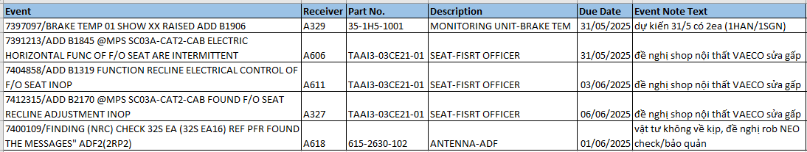
A321
Tình trạng vật tư cho hỏng hóc trên đội bay
Tàu AOG: NIL
Tình hình tàu check:
A625: HAN - INSTALL ENG1,2+EA04-EA05+RTS(19/05-28/05, ADJ 01/06): Vật tư cung ứng đủ
A392: HAN - MO18, MOD AEVS, SWAP (27/05-30/05): vật tư đủ
A396: HAN - Y01+ENGCHG+EA05 (29/05-09/06): hiện đang thiếu 02ea Anti Ice Valve PN 326975, đang giục ST
A508: HAN - EVENTS+ENGCHG+ENGCHG+C01+C03+Y01+Y06+EA22-EA02 (25/05-28/06): đang giục vật tư về cho tàu
A358: SGN - PAINTING (21/05-01/06. ADJ 04/06): không có phát sinh vật tư
Hỏng hóc ảnh hưởng khai thác:
A335 hỏng Anti Ice Valve PN 326975: dự kiến cần rob A396 (STEA cấp)
Hỏng hóc B defect hết hạn trong 10 ngày:

Slide 52
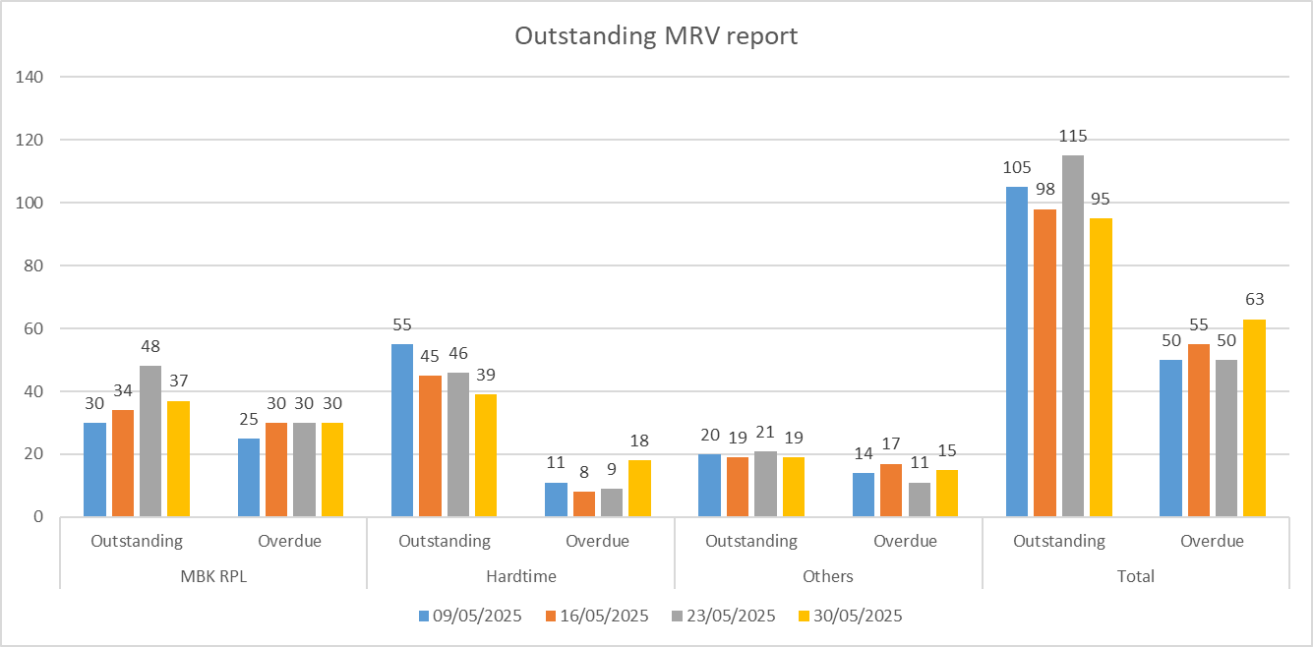
A321
Tình trạng đơn hàng Pooling: 63 đơn hàng quá hạn trong tổng số 95 đơn hàng đang open
Đơn hàng lấp đầy kho MBK: 30 overdue orders / total 37 orders
Đơn hàng cho Defect: 18 overdue orders / total 39 orders
Đơn hàng cho Hardtime/Softtime: 15 overdue orders / total 19 orders

Slide 53
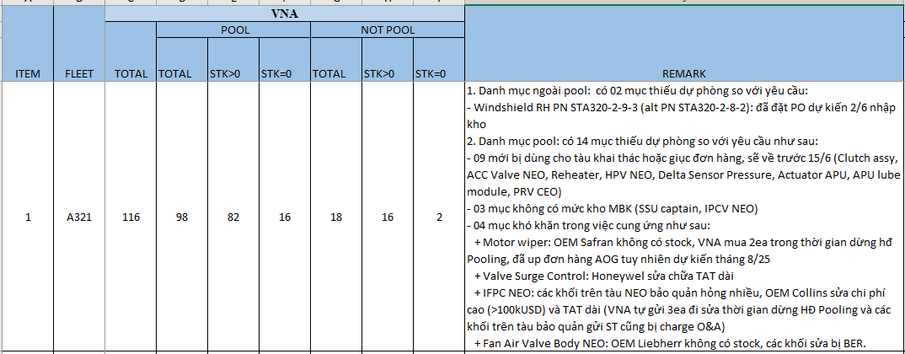
A321 CÁC VẬT TƯ VƯỚNG MẮC

Slide 54
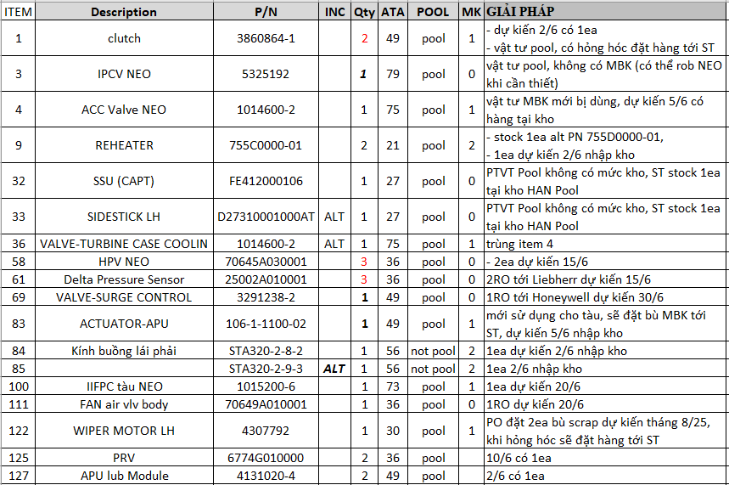
A321 CÁC VẬT TƯ VƯỚNG MẮC (Chi tiết)

Slide 55
TÌNH TRẠNG APU LRU A321
it | Part number | Description | MBK level | status
1 | 106-1-1100-02 | ACTUATOR-APU | 1 | stock NIL, 1ea mới dùng cho tàu khai thác, đang đặt bù
2 | 160494-1 | OIL COOLER |  | stock 2ea
3 | 2704506-2 | MOTOR STARTER | 2 | stock 2ea
4 | 3291238-2 | VALVE-SURGE CONTROL |  | stock NIL do không có mức kho MBK
5 | 3291432-1 | LOAD CONTROL VALVE | 1 | stock 1ea
6 | 3616140-10 | FAN ASSY-OIL COOLING |  | stock 1ea
7 | 3876287-1 | DATA MEMORY MODULE | 1 | stock NIL, đang giục STEA khối MBK
8 | 3886188-3 | IGV ACTUATOR APU131-9A | 1 | stock 1ea
9 | 3888058-5 | EXCITER | 2 | stock 2ea
10 | 3888394-221205 | ECB | 1 | stock 2ea
11 | 4131020-4 | LUBE MODULE |  | stock NIL, 1ea 2/6 nhập kho
12 | 441921-5 | CONTROL FUEL UNIT | 1 | stock 3ea
13 | BA03604 | GENERATOR-APU | 1 | stock NIL, 20/6 nhập kho 2ea
14 | 3860864-1 | CLUTCH ASSY | 1 | stock 1ea

Slide 56
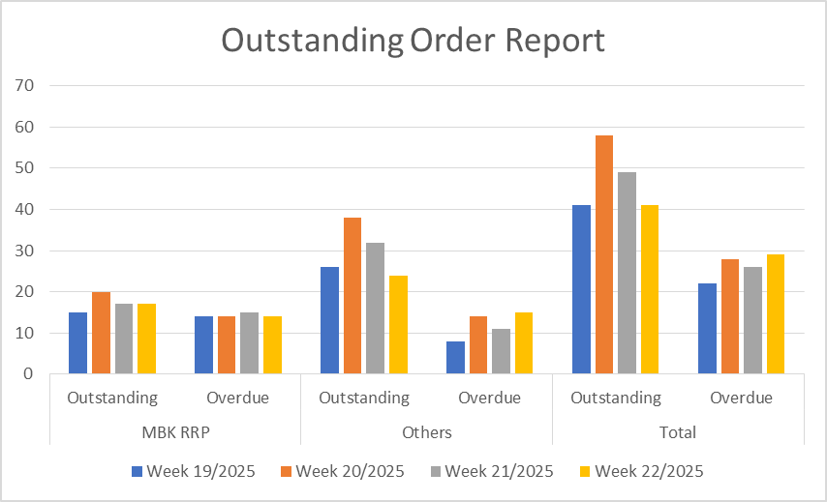
B787
Tình trạng đơn hàng Pooling: 29 đơn hàng quá hạn trong tổng số 41 đơn hàng đang open
Đơn hàng lấp đầy kho MBK: overdue 14 LO / total 17 LO
Đơn hàng khác (Defect, Hardtime): overdue 15 EO / total 24 EO

Slide 57
B787
STT | Tên thiết bị | P/N | Lưu ý | Tình trạng
1 | FMU | 7000546H14 | Hỏng hóc gây APU INOP. | Không có hỏng hóc. 02ea in stock + 01 in Vip Kit.
2 | Chiller | 600-2 | Hiện cả fleet B787 có 07 hỏng hóc. | - NIL stock - 05RO: + 03ea EDD 10Jul. + 02ea chưa có EDD.
3 | VFSG | 7001330H04 | Nếu phát sinh hỏng hóc sẽ chỉ mở được 03 ngày. | 01ea in stock.
4 | Tailcone light Card Led | 30-2968-3 32-4188-3 | Nguồn cung hàng chậm, delay shop Honeywell. | Hiện không có hỏng hóc. -Card led: + 03ea in stock.

Slide 58
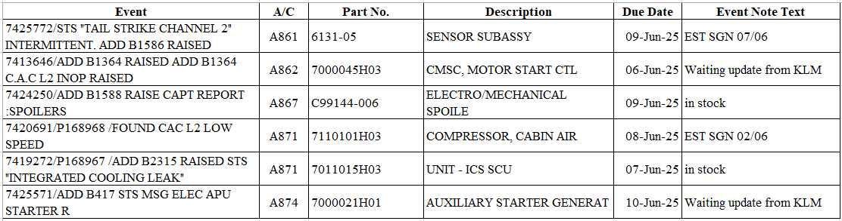
B787
Một số PTVT cần lưu ý:
PTVT thay nhiều: VFSG, GPM, NSG, CAC, GWIV.
Hỏng hóc ảnh hưởng cần lưu ý:.
• A864 - .AFT CARGO HANDLING SYSTEM IN/OUT IN CENTER LOADING PDU INOP: Joystick đã về nhưng thiếu giấy tờ chờ KLM bổ sung.
• A867 - SPOILER # 4 INOP: Electro/Mechnaical Spoiler in stock.
• A871 - STS MSG ELEC APU START-ER R: cần Starter Generator (dự phòng trong Vip kit), chờ KLM cập nhật nguồn hàng.

Slide 59
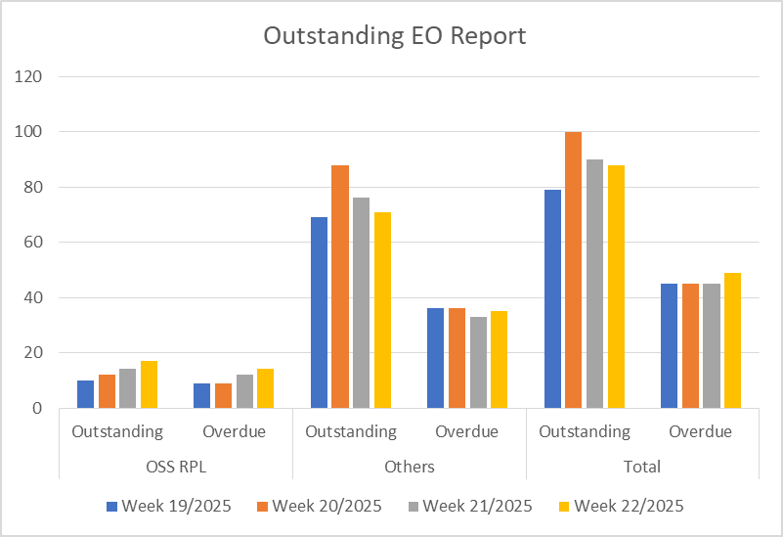
A350
Tình trạng đơn hàng Pooling: 49 đơn hàng quá hạn trong tổng số 88 đơn hàng đang open
Đơn hàng lấp đầy kho OSS: 14 overdue LO / total 17 LO
Đơn hàng khác (Defect, Hardtime): 35 overdue EO / total 71 EO
Tình trạng đơn hàng pool trong 4 tuần gần nhất:

Slide 60
A350
STT | Tên thiết bị | P/N | Hỏng hóc | Tình trạng
1 | Spoiler Servo control FCRM | CA67003-018/020/025 CA71323-016 / -015 | Hỏng hóc nhiều trên fleet A350. | - Spoiler Servo: 01ea in stock. - FCRM: 02ea in stock (dùng cho thay thế AD).
2 | Chiller | 688-6/688-6-00-100 | Hiện cần 15ea (08 hỏng hóc + 07 cho tàu bảo quản). | - 01ea in stock của tàu BQ. - 12RO, trong đó: + 07ea dự kiến release trong tháng 6. + 05ea EDD NIL.
3 | EDP | 53098-06 | Hỏng hóc phát sinh sẽ phải cắt tải, tiềm ẩn AOG. Vẫn hỏng hóc nhiều trên fleet A350. | + 07ea in stock (của tàu BQ). 01 lấp đầy chưa có EDD.
4 | VCRU, Motor Controller |  | Hỏng hóc ảnh hưởng đến hệ thống chiller của tàu bay. TAT sửa chữa tại shop Honeywell rất dài (vẫn chưa được cải thiện) dẫn đến việc cung ứng hàng của Airbus rất chậm. | Nhiều tàu A350 có mssg VCRU và controller. - dự kiến 01ea VCRU sẽ về trong tuần 23
5 | Oven Safran | X200100 | + Hỏng hóc ảnh hưởng chất lượng dịch vụ. TAT ở shop rất dài do thiếu hụt sub part sửa chữa (PMSD). Safran dự kiến cuối tháng 4 mới có PMSD cho sửa chữa. Mặc dù đã rob 20ea oven từ 02 tàu bảo quản A886 và A887 nhưng vẫn còn 04 hỏng hóc nhưng hiện sẽ giữ lại toàn bộ oven tỏng kho và xuất trả cho tàu BQ trước. + Từ đầu năm 2025 yêu cầu 31ea, trong đó đã thay 28ea và có 04 TH NFF. | + 02ea in stock (sẽ giữ lại dùng cho A887 phá BQ, đã xuất 05ea cho A887). Đang yêu cầu Safran release ít nhất 05ea trong tuần 23 để đẩm bỏa kế hoạch phá BQ của A887.

Slide 61
A350
Một số PTVT cần lưu ý:
+ Một số thiết bị pooling của OEM Honeywell liên quan hệ thống Chiller (VCRU, Motor Controler) TAT vẫn rất dài.
Hỏng hóc hệ thống flight control vẫn nhiều, vẫn chưa giảm.
Hỏng hóc ảnh hưởng cần lưu ý:
• A888, A892, A898 - CHILLER SYS INOP: đặt hàng VCRU, 01ea dự kiến về HAN trong tuần 23, 02ea chưa có EDD.
• A891 - A SEAL OF PANEL 671KB DAMAGED (40 CM ): đặt hàng Seal, dự kiến sẽ về trong tuần 23

Slide 62
ATR
STT | Tên thiết bị | P/N | Hỏng hóc | Tình trạng
1 | Blade Propeller | R815505-6/-9 | For Major Inspection | 06EA: STK SGN (p/n R815505-9) 01PO: EST 15/06 01RO: issued ngày 27/05. Đang thu xếp v/c sang shop làm OH
2 | Hub Propeller | 815470-2 | For Major Inspection | 02EA: STK SGN 01PO: Chưa có EDD
3 | Actuator Propeller | 815585-7 | For Major Inspection | 02EA: STK SGN
4 | End Wing-Left | S5741212100810 S5741212100910 |  | P/N S5741212100810: STK = 0 01EA: STK SGN P/N S5741212100910
5 | P.E.C | 816332-5-401 |  | 02EA: STK SGN
6 | MLG Shock Absorber | D23188000-6B | Hyd Leak | RO R4580325: chưa có EDD
7 | AFCS Computer | 7003974-606 | DASH ON ADU; CONNECTOR FOUND LOOSEN | 01EA: STK SGN

Slide 63
Phanh, bánh lốp cho các đội bay
STT | Tên thiết bị | P/N | Hỏng hóc | Giải pháp và kiến nghị
1. | Lốp cho các đội bay |  | Lốp các loại đủ dự phòng. | -Ban QLVT tiếp tục thúc đẩy lốp về dự phòng cho cao điểm hè 2025
2. | Phanh cho Đội bay B787 | C20648000 | 02ea in stock + 01ea FAK Nga. Dự kiến tuần 23 có 02 ea về. | - Ban QLVT đang làm việc với Safran thúc đẩy các cụm phanh đang sửa chữa về. - Tần suất thay phanh B787 đang gia tăng, Ban QLVT đã đề nghị Ban KT và VAECO cập nhật kế hoạch thay phanh cho 3 tháng tới và rà soát làm stagger để tránh tình trạng thay phanh hàng loạt những
3. | Phanh Đội bay A350 | 2-1756-1 | 02ea in stock. Dự kiến tuần 23 VSTEA xuất xưởng thêm 3 ea. | - Tần suất thay phanh A350 đang gia tăng rất nhanh, Ban QLVT đã đề nghị Ban KT và VAECO cập nhật kế hoạch thay phanh cho 3 tháng tới và rà soát làm stagger để tránh tình trạng thay phanh hàng loạt.
4. | Phanh đội Bay A321 | C20534100 | 02ea in stock. trong tuần 23 dự kiến sẽ có thêm 06ea. | - Ban QLVT đang tiếp tục thúc đẩy các heat sink A321 về để phục vụ bảo dưỡng phanh A321. - Ban QLVT đã đề nghị Ban KT và VAECO cập nhật kế hoạch làm stagger phanh A321 tránh việc thay phanh hàng loạt.

Slide 64
Động cơ
- Đội bay A350:
• Số lượng dự phòng: 03ea (thuê dài hạn) & 03 động cơ thuê ngắn hạn + 01 động cơ new (giao HAN 22/01).
• Số lượng trong kho: NIL
• Số lượng động cơ đang tại shop sửa chữa: 07ea (03 động cơ 21043 và 21317, 21048 sửa tại N3 và 01 động cơ 21201 sửa tại HAESL và 03 tại SEASL 21584, 21414 và 21604).
02 ENG cho A887 phá BQ: 01ea (sửa trong SGN) đã giao HAN ngày 20/05 + 01ea đã giao HAN ngày 29/05.
02 ENG cho A886 phá BQ: dự kiến về 15/06 và 25/06.
- Đội bay B787:
• Số lượng dự phòng: 10ea (2 sở hữu, 2 dài hạn và 6 ngắn hạn) đã ký thêm 01 hđ thuê đc Mar/2025 với Aercap.
• Số lượng trong kho: 0
• Số lượng động cơ đang tại shop sửa chữa:
04 động cơ ở KLM shop: 956569, 956599 và 956947, 956534. trong đó động cơ 956569 dự kiến giao 15/6/2025 và chuyển về SGN 25/7/2025. Trong đó 956569 dự kiến giao 15/6/2025 và chuyển về SGN 25/6/2025
01 động cơ ở GE shop: 958398 (delay in GEEVES) dự kiến giao 02/6/2025 và chuyển về SGN 06/06/2025.
• Thuê động cơ đáp ứng KH sửa 2024-2025: B787 có 04 dự phòng và đang thuê 06 của Aercap (956933; 958266 và 958934 958966 và 956626, 956980) trong đó 956980 mới thuê do 01 đc trên A868 phải tháo đầu tháng 4/2025

Slide 65
Động cơ
- Đội bay A321 Ceo:
• Số lượng dự phòng: 13 (3 sở hữu, 10 thuê ngắn hạn)
• Số lượng trong kho: NIL
• Số lượng US chờ chuyển đi: 02ea V16049, V15935
• Số lượng động cơ đang sửa tại shop: 10ea
• Số lượng động cơ đang cho K6 thuê: 01ea (V12505)
- Vướng mắc:
+ Danh mục missing part list của động cơ sửa chữa về
- Giải pháp:
+ Thúc đẩy việc sửa chữa động cơ tại shop
+ Làm việc với Ban KT về KH động cơ về, tháo trả.

Slide 66
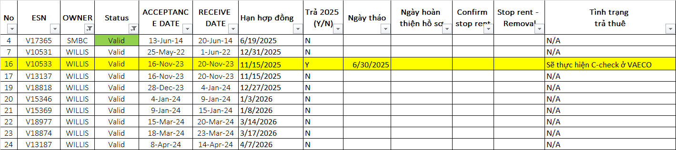
Động cơ
- Tình trạng trả động cơ thuê

Slide 67
- Đội bay A321 Neo:
• Số lượng dự phòng: 05ea (2 sở hữu (đang SLB), 2 dài hạn và 01 thuê ngắn hạn thuê của PW).
• Số lượng trong kho: NIL.
• Số lượng động cơ sửa chữa: có 7 động cơ đang sửa (05 tại ESA và 01 tại IHI, 01 tại MTU-H) - Đã yêu cầu shop cấp được thêm 2 slot sửa chữa động cơ vào tháng 6
• Đang đàm phán thuê thêm 2 động cơ - Đàm phán và kí LOI BBAM, AERCAP
Vướng mắc:
+ TAT tại shop kéo dài, hiện do shop quá tải các động cơ tháo cung phải đợi slot lên đến 200 ngày.
+ Các động cơ A321 NEO tháo đi sửa trước đây không có đc lắp lên, khi tháo trả đc thuê thiếu nhiều LRUs đang đi cùng đc sửa. + Khoảng thời gian cao điểm nghỉ lễ, thiếu hụt phụ tùng vật liệu, sự gia tăng các lỗi Rejection trong kiểm tra sau thử nghiệm.
+ PTVT thiếu hụt, đặc biệt là khác khối AP51
Giải pháp:
+ Thúc đẩy động cơ sửa chữa tại shop.
+ Tổ chức họp và tìm giải pháp với Ban KT, VAECO với danh mục MPL đc tháo khi gửi đi sửa.

Slide 68
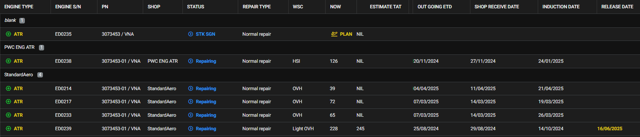
- Đội bay ATR:
• Số lượng dự phòng: 06: 03 ENG sở hữu, 03 ENG thuê ngắn hạn: (ED0321) (ED0036) (ED0715).
• ED0238 đang sửa tại shop PWC tại SING.
• ED0239, ED0217,ED0233, ED0214 đang sửa tại SA.
• Vướng mắc/ Khó khăn:
+ Các shop vẫn đang gặp trình trạng thiếu part, dẫn đến TAT bị kéo dài tại cả 02 shop. Đặc biệt cần giục ED0239 về sớm.
• Giải pháp:
+ Tiếp tục theo sát các động cơ đang sửa chữa tại PWC và StandardAero.

Slide 69
Kế hoạch động cơ
A350:
+ 02 ENG cho A887 phá BQ: 01ea (sửa trong SGN) đã giao HAN ngày 20/05 + 01ea đã giao HAN ngày 29/05.
+ 02 ENG cho A886 phá BQ: dự kiến về 15/06 và 25/06.
B787: NIL stock.
+ ENG 958398 (GE shop) dự kiến giao 02/6/2025 và chuyển về SGN 06/06/2025.
+ ENG 956569 dự kiến giao 15/6/2025 và chuyển về SGN 25/06/2025.
A321 CEO :
+ Động cơ về trong tháng 6: V16692 (06/06), V16558 (28/06), V16799 (23/06).
A321 NEO:
+ Động cơ P771391 về HAN 01/06.
+ Động cơ P771387 dự kiến về HAN 03/07.
+ Động cơ thuê BBAM dự kiến về cuối tháng 6.
ATR:NIL stock.
ED0239 sửa chữa tại StandardAero: EST SGN 23/06.

Slide 70
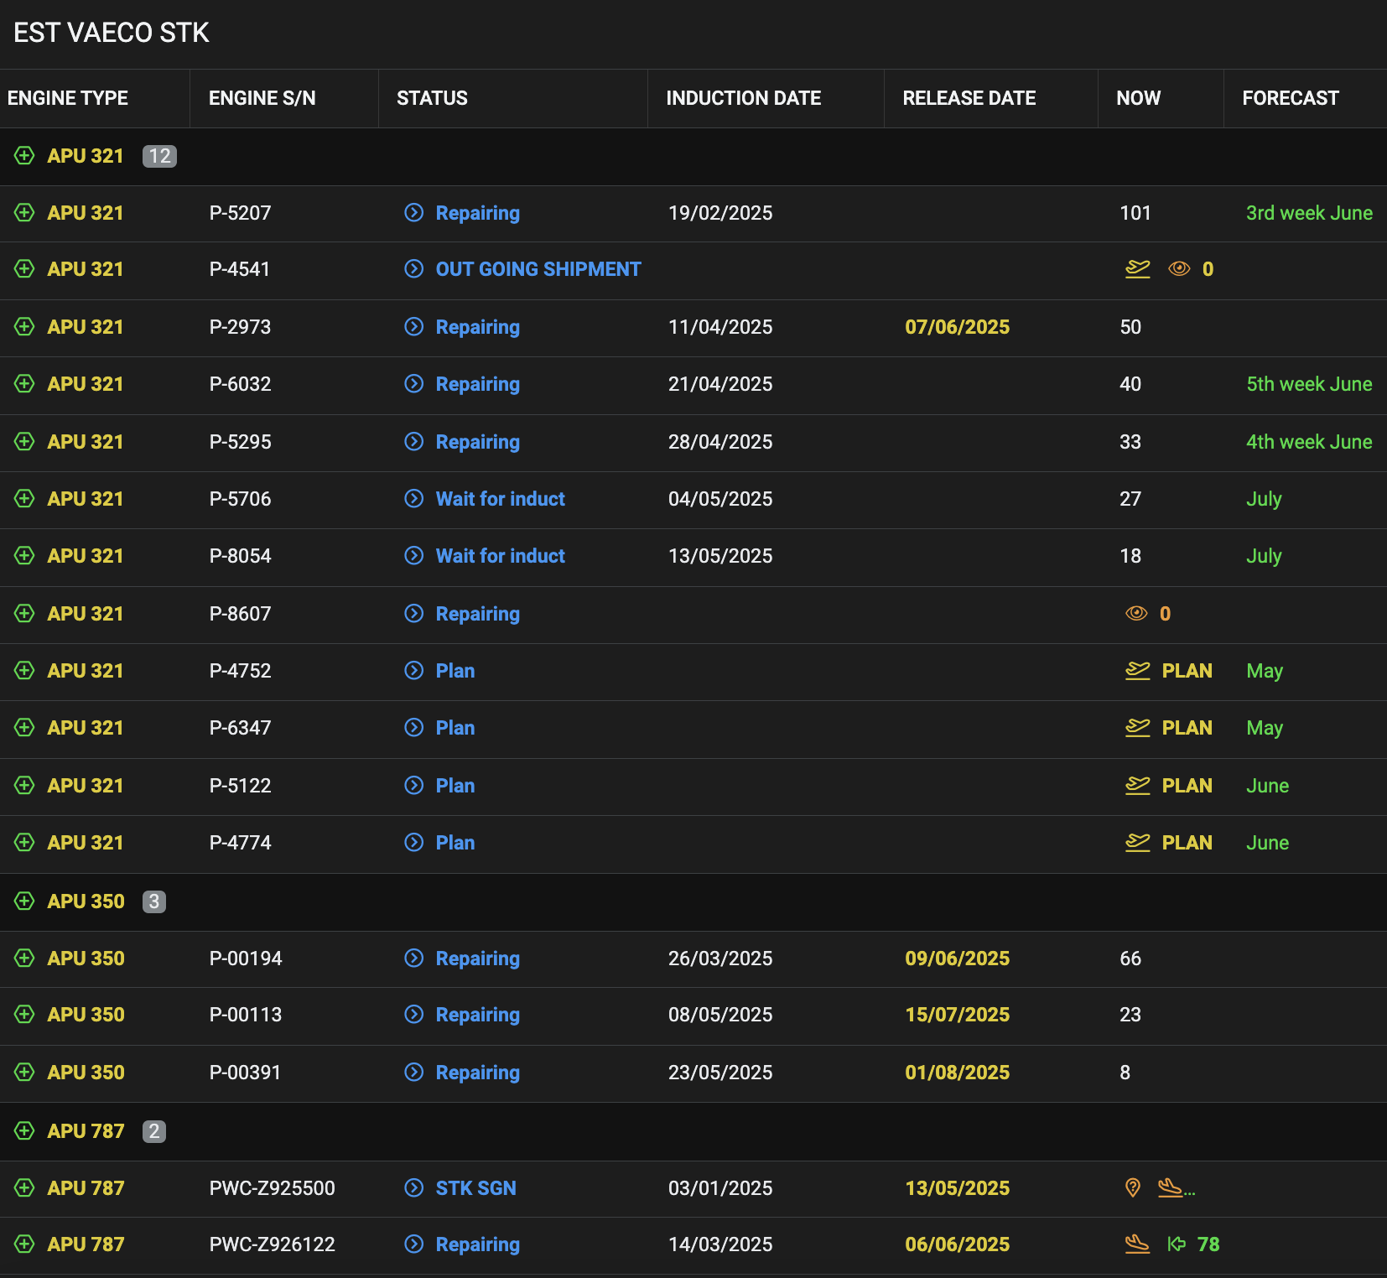
APU
APU A321
+ STK: 00 APU
+ Tháng 6: dk về 03 APU
APU A350
+ STK: 0
+03 APU đang sửa chữa:
P-00194: dk về ngày 09/06/2025
P-00113: dk về ngày 15/07/2025
P-00391: dk về ngày 01/08/2025
APU B787
+ STK: 01 APU SGN
+ 01 APU (PWC-Z926122) DK 06 June sửa xong.

Slide 71
CÔNG TÁC BAY NGA
NHIÊN LIỆU:
Nhà cung cấp tại SVO là công ty Skypec.
2. PTVT DỰ PHÒNG FAK
TGĐ đã phê duyệt mua 63 item (5.18 triệu USD) trong đó:
56 item đã về và nhập kho.
07 item lead time dài, đang tiếp tục giục hàng.

Slide 72
THANK YOU

